Slide 1

Secretaría de Pesca Acuacultura y Desarrollo Agropecuario

Slide 2
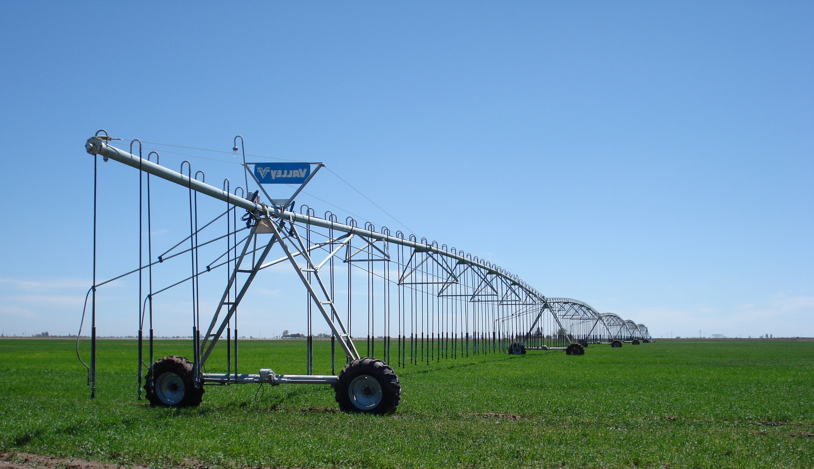
SUBSECRETARÍA DE DESARROLLO AGROPECUARIO.
PROGRAMAS ESTATALES 2020

Slide 3
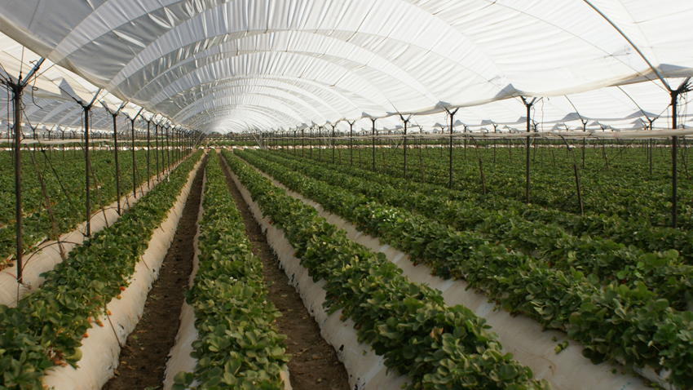
PROGRAMA ESTATAL DE FORTALECIMIENTO AL DESARROLLO DE LAS ACTIVIDADES PRODUCTIVAS DEL SECTOR PRIMARIO.
LOS APOYOS serán destinados a proyectos productivos en el subsector agrícola, preferentemente en infraestructura, equipamiento, maquinaria y adquisición de plantas.
El Monto Máximo de Apoyo será de el 50% del importe total de la inversión o hasta 75 mil pesos por Unidad de Producción en todos los conceptos.

Slide 4
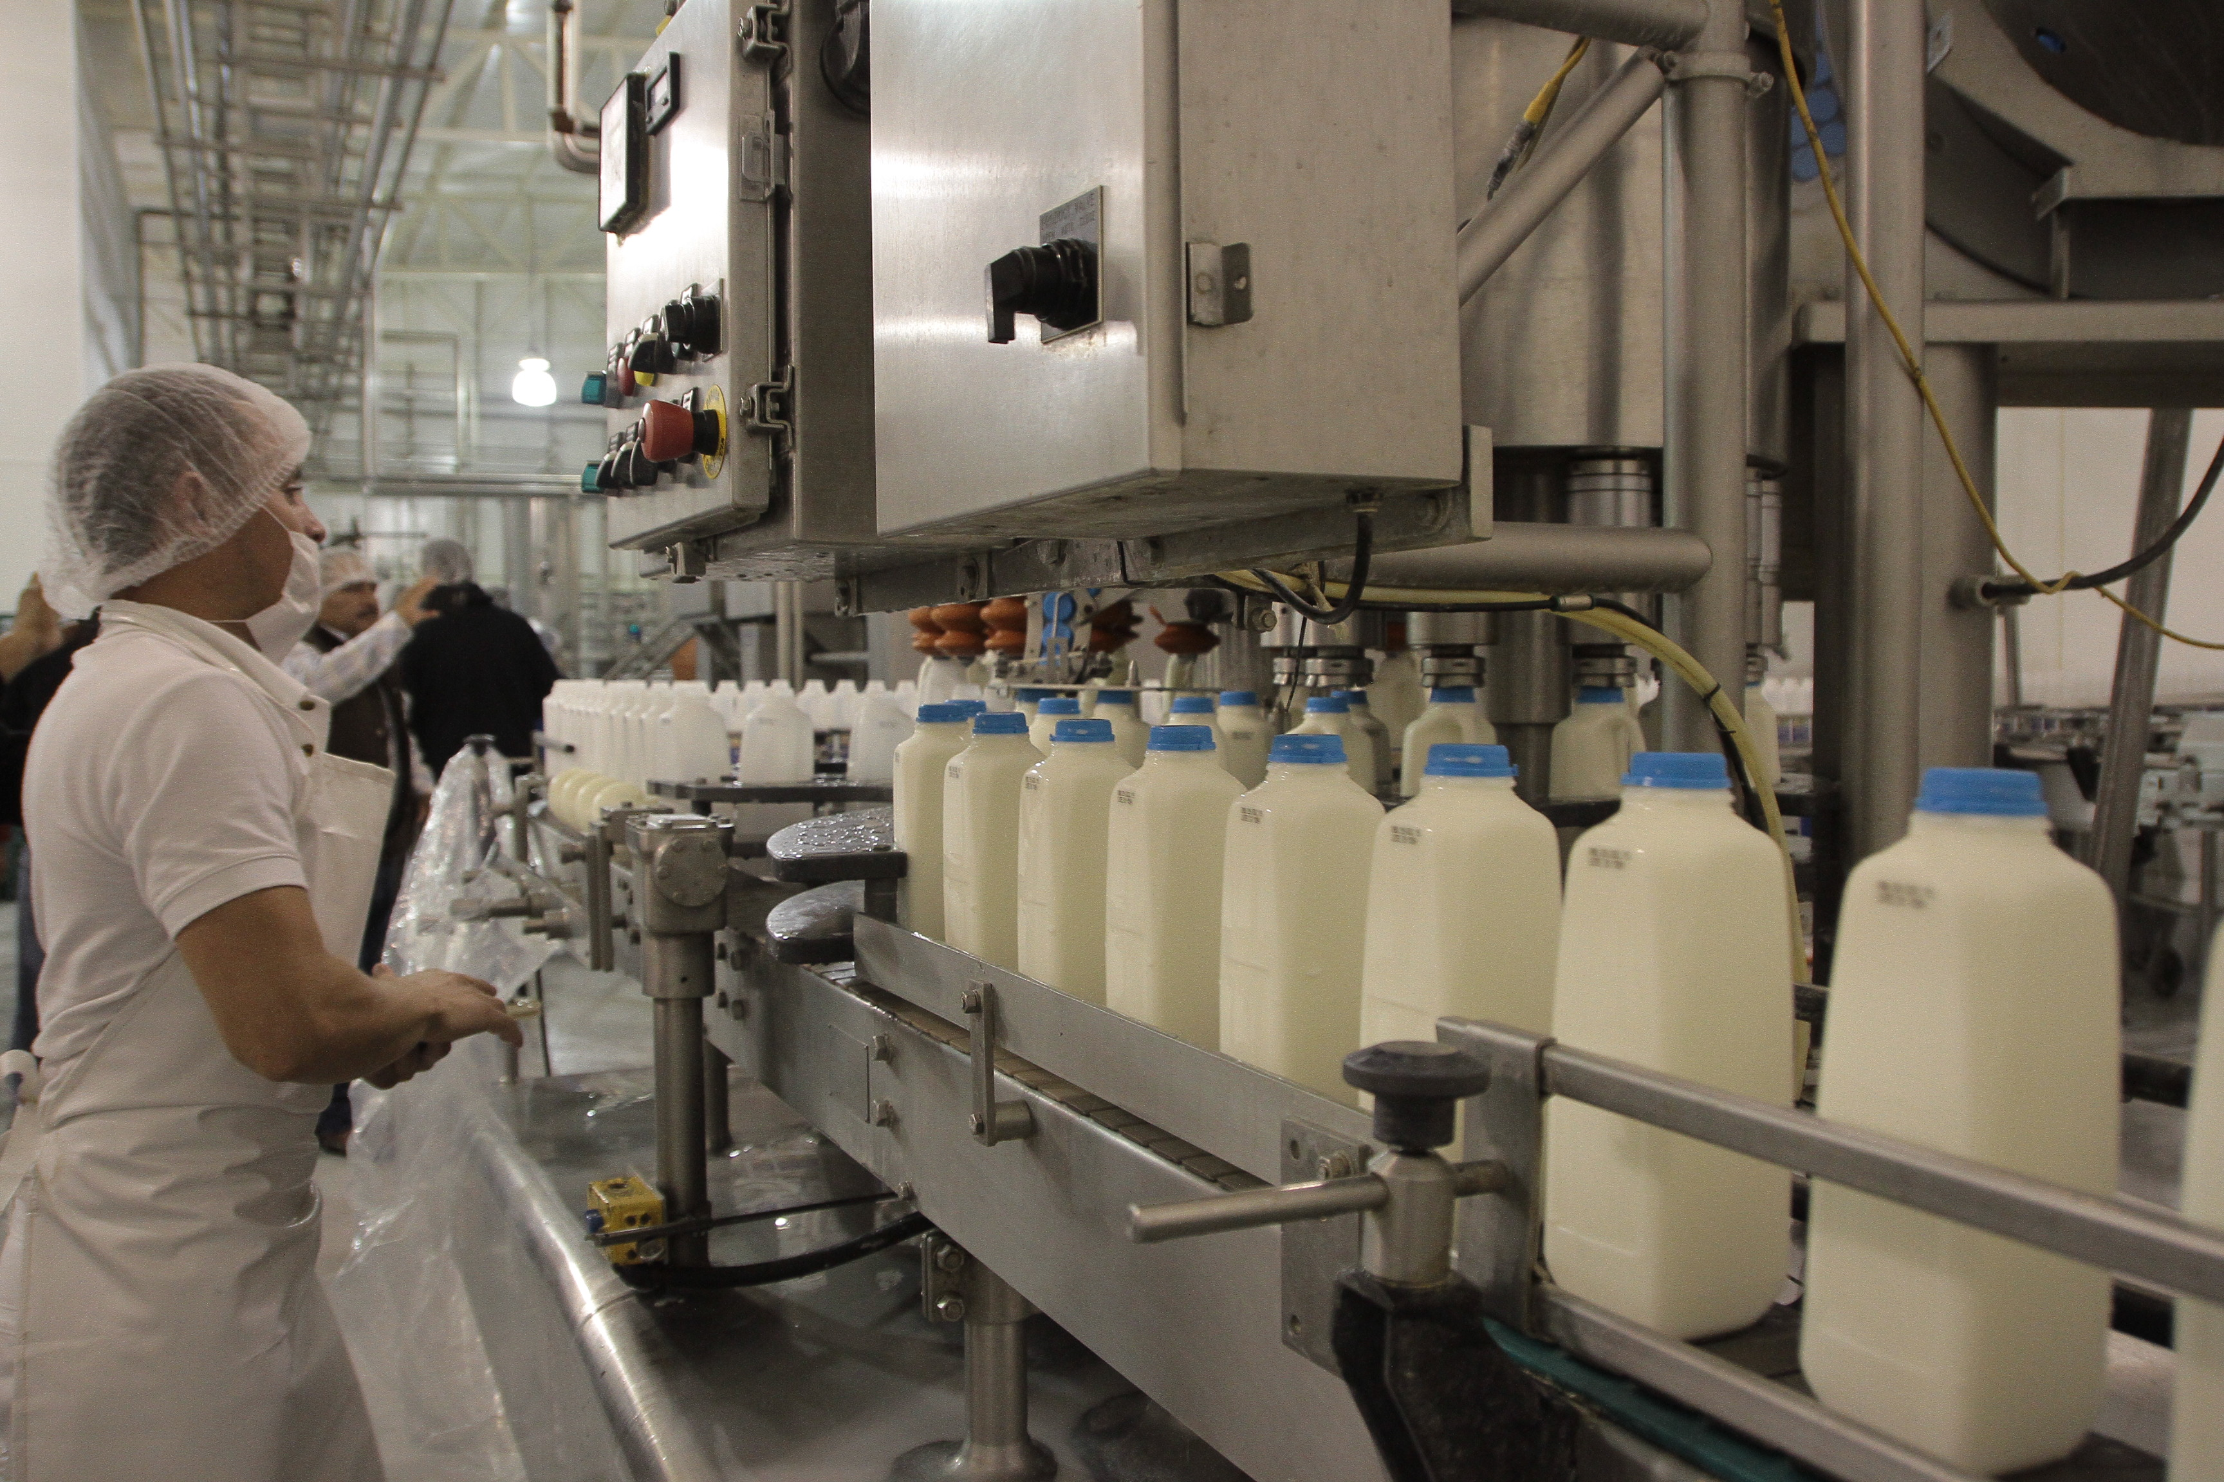
Componente Agricola.
Infraestructura, Maquinaria, Implementos y Equipos de uso Agrícola.
Rehabilitación de sistemas de riego.
Tractores.
Implementos y equipos Forrajeros.
Reparación de motor, transmisión, sistema hidráulico, toma de fuerza, bomba de inyección y adquisición de llantas para tractor de uso Agrícola.
Ollas de almacenamiento de agua.
Líneas de conducción hidráulicas.
Bombas para extracción de agua.
Refrigeradores solares o de gas.
Construcción de cercos perimetrales.
Entre otros.

Slide 5
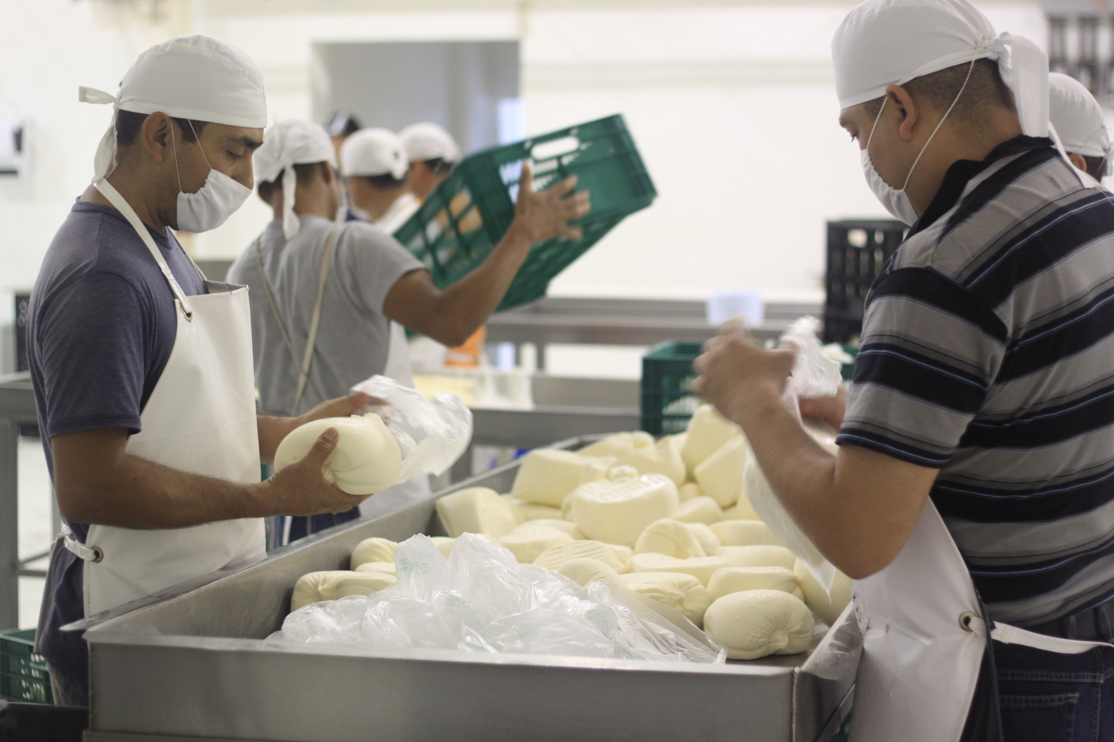
Componente Frutícola.
Infraestructura, equipamiento e instalaciones para el funcionamiento de Microindustrias vinculadas con la actividad Frutícola.

Slide 6
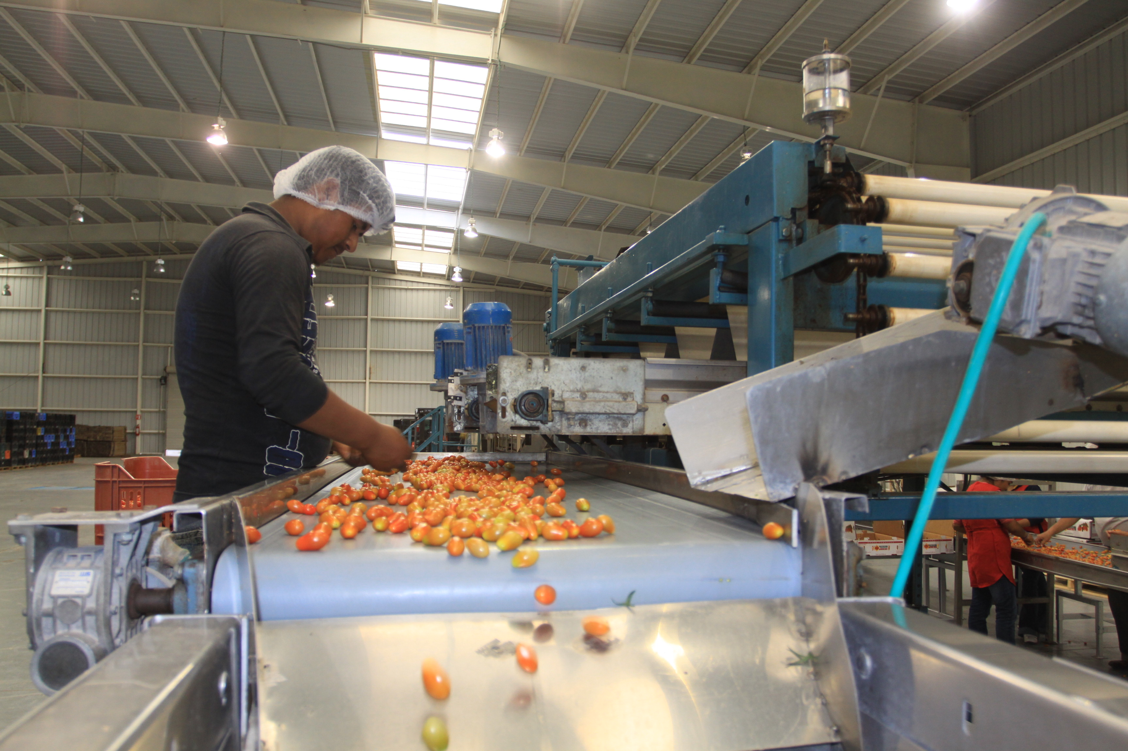
CONCEPTOS DE APOYO.
Adquisición de Material vegetativo: Mango Mejorado, Cítricos, Aguacate, Dátil, Higo, Vid, Nopal, entre Otros.
Reparación y adquisición de maquinaria y equipo, preferentemente para el establecimiento, rehabilitación e instalación de sistemas de riego y equipos de Fumigación.
Reparación de motor, transmisión, sistema hidráulico, toma de fuerza, bomba de inyección y adquisición de llantas para tractor de uso agrícola.
Construcción de cercos perimetrales.

Slide 7
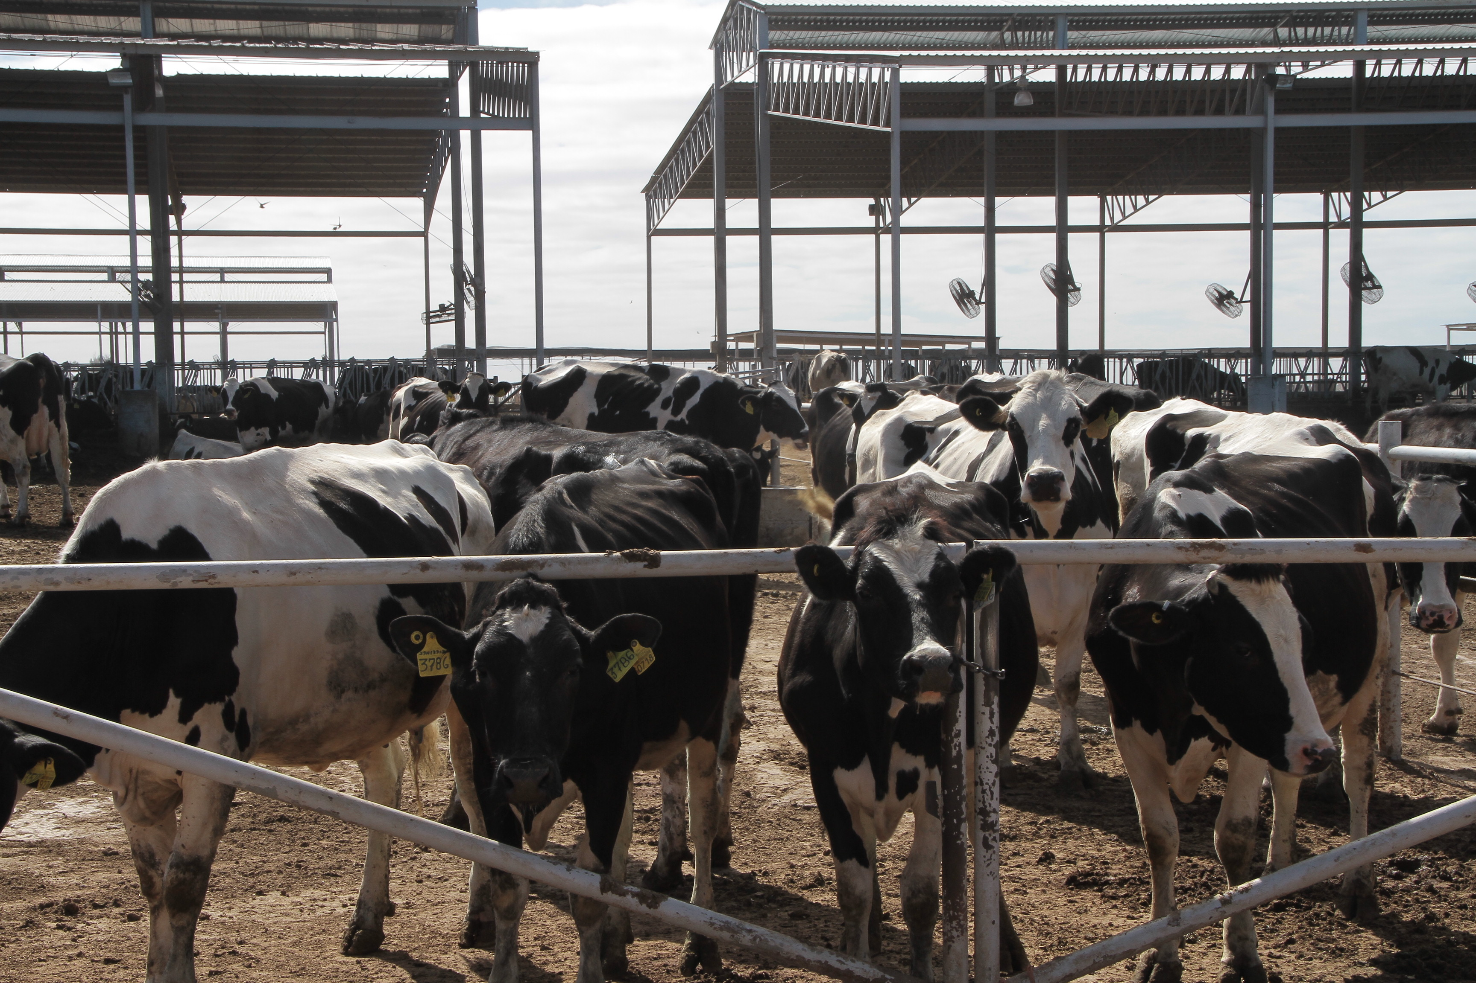
PROGRAMA ESTATAL DE GANADERÍA.
Construcción y rehabilitación de infraestructura, maquinaria y equipos, etc.
EJEMPLO: Corrales de manejo, suministros e instalaciones de infraestructura, líneas hidráulicas para conducción de agua, construcción y rehabilitación de pilas para almacenamiento de agua, refrigeradores solares, bombas para extracción de agua, adquisición de llantas para tractor de uso agrícola, cercos perimetrales, entre otros conceptos.
  El monto máximo de apoyo estatal será de hasta 75 mil pesos por unidad de producción o un 50% del monto total.
Infraestructura, equipamiento e instalaciones para el funcionamiento de microindustrias vinculadas con la actividad ganadera.
  El monto máximo de apoyo será de hasta 75 mil pesos.
LOS APOYOS serán canalizados a proyectos productivos preferentemente en infraestructura básica, equipamiento, maquinaria y mejoramiento genético.
  En el caso de sementales se apoyara a productores que tengan al menos 10 vientres registrados en su UPP.

Slide 8
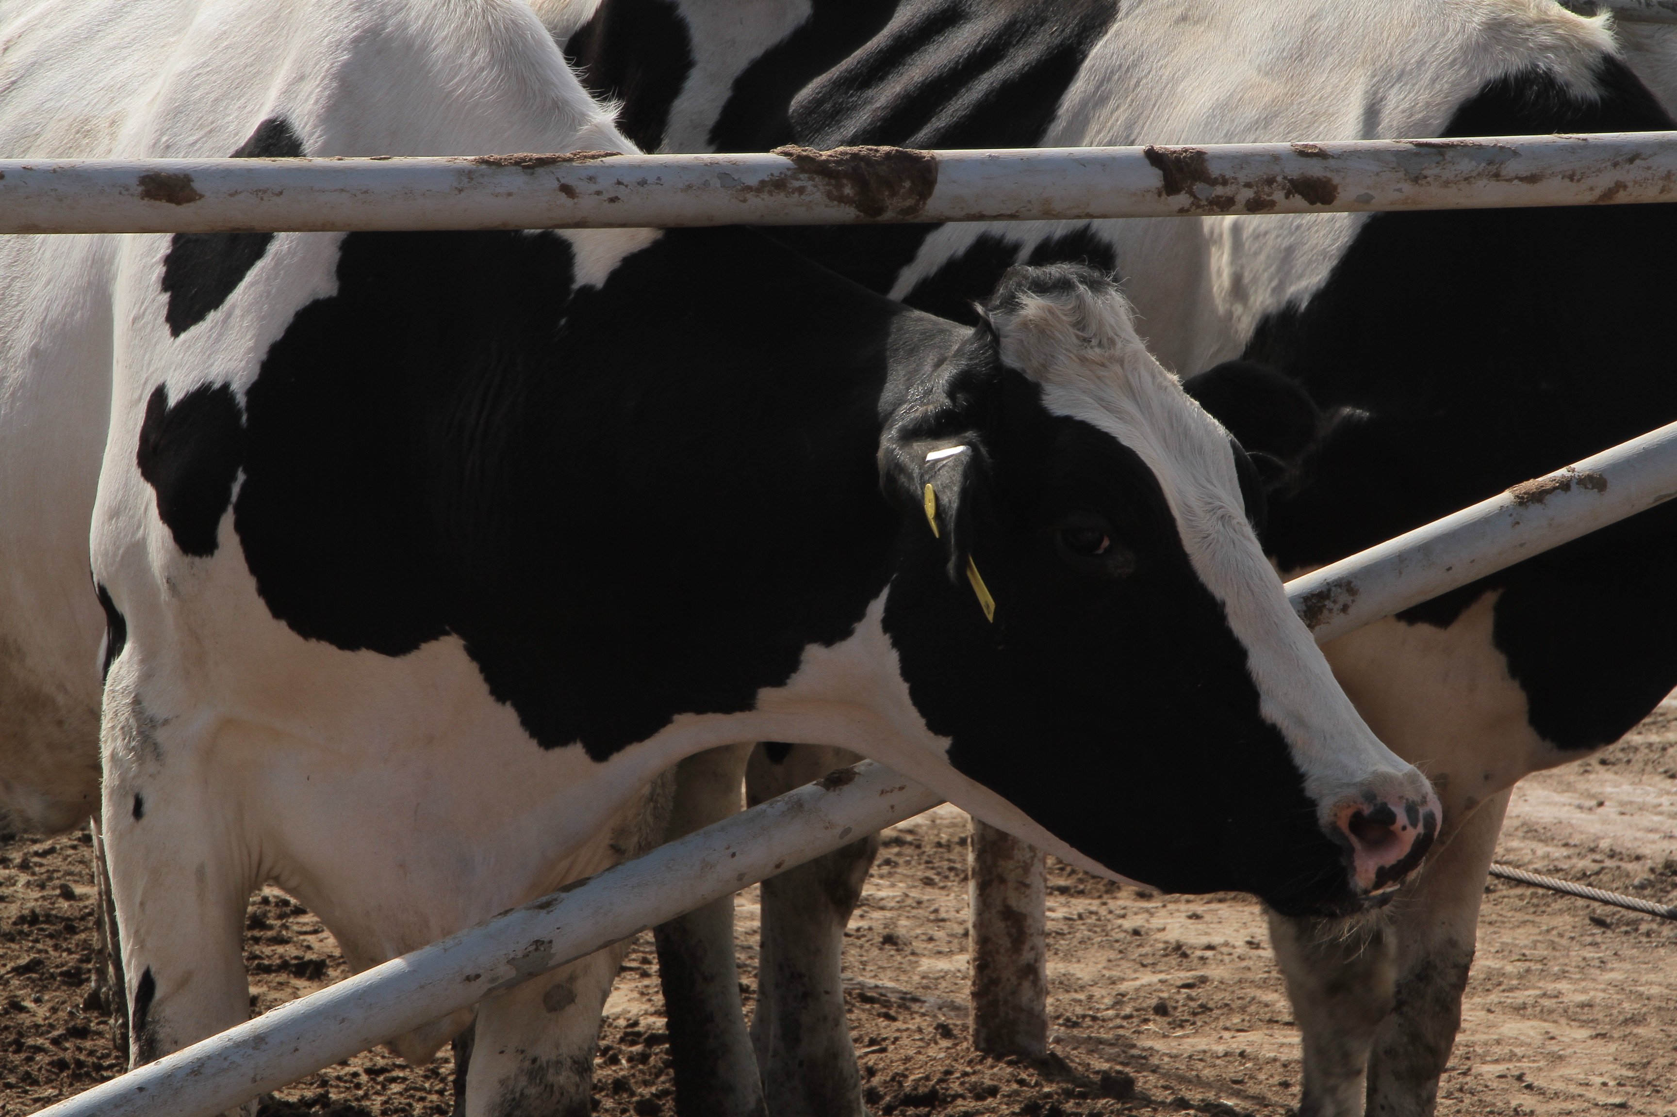
SEMENTAL DE REGISTRO: Son bovinos de por lo menos de 1.5 años de edad, caprinos y ovinos de por lo menos 1 año de edad y de 2 años máximo.
El monto máximo de apoyo será del 50% del costo de referencia del semental por unidad de producción.
  Los costos de referencia hasta:
  Bovino de registro: 50,000 pesos.
  Ovino de registro: 14,000 pesos.
  Caprino de registro: 14,000 pesos.
SEMENTAL MEJORADO: Son bovinos de por lo menos de 1.5 años de edad, caprinos y ovinos de por lo menos 1 año de edad y de 2 años máximo.
El monto máximo de apoyo será del 50% del costo de referencia del semental por unidad de producción.
Los costos de referencia hasta:
    Bovino calidad genética: 25,000 pesos.
    Ovino calidad genética: 7,000 pesos.
    Caprino calidad genética: 7,000 pesos.

Slide 9
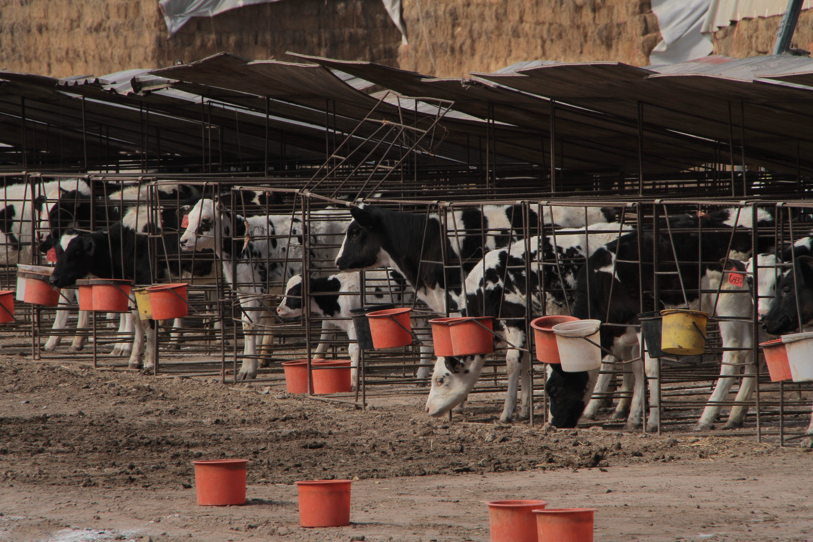
INSEMINACION ARTIFICIAL: se podrá apoyar el concepto de inseminación artificial, considerando hasta 30 vientres para especie bovina y 50 vientres para las especies ovinas y caprinas por unidad producción.
Los montos máximo de apoyo será del 50% del costo.
  Costos de referencia hasta:
  Inseminación vientre bovino: 950 pesos.
  Inseminación vientre ovino: 670 pesos.
  Inseminación vientre caprino: 670 pesos.
IMPLANTACION DE EMBRIONES: El apoyo es de hasta 10 vientres en producción por unidad de producción para los tres tipos de especie, comprometiéndose el beneficiario a cubrir los costos de manejo del ganado.
Los montos máximo de apoyo será del 50% del costo.
  Costos de referencia hasta:
  Bovino: 8,500 pesos.
  Ovino: 2,700 pesos.
  Caprino: 2,700 pesos.

Slide 10
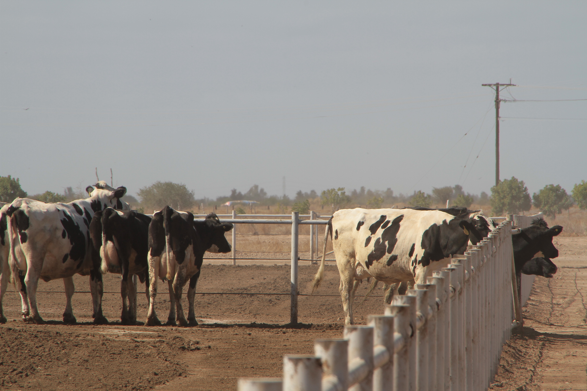
REQUISITOS PERSONA FÍSICA
• Copia Identificación oficial vigente con fotografía.
• RFC activo (constancia de situación fiscal).
• CURP (en caso de que la identificación no lo tenga).
• Titulo concesión de agua, plano de riego o permiso de siembra (sector agrícola).
• Comprobante de domicilio o carta de residencia.
• UPP / SINIGA actualizado vigente (sector ganadero).
• Cedula de identificación ganadera vigente (sector ganadero).
• Cotización original firmada por el proveedor y el solicitante (plano de obra de ser necesario).
• Numero de cuenta y clabe bancaria con vigencia de 3 meses.

Slide 11
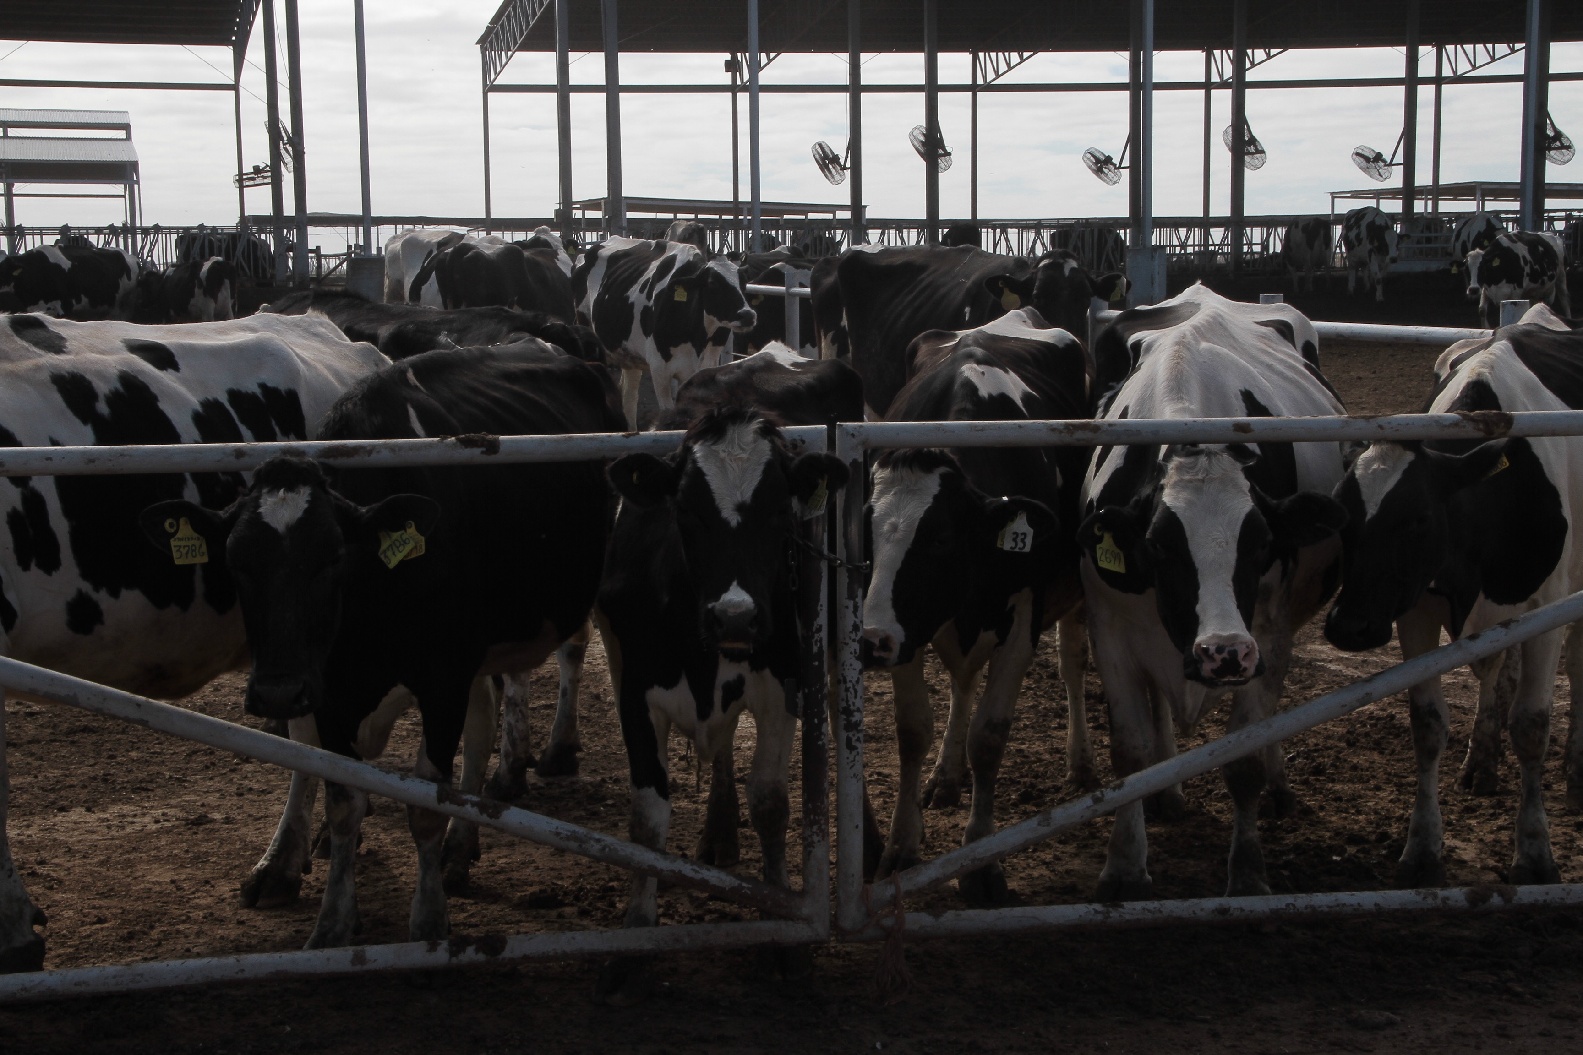
REQUISITOS PERSONA MORAL
Copia de acta constitutiva de la sociedad debidamente protocolizada ante fedatario público.
Identificación oficial vigente con fotografía del representante legal, (copia simple de credencial de elector, licencia de conducir y/o pasaporte).
RFC de la sociedad activo (constancia de situación fiscal).
CURP del representante legal.
Titulo concesión de agua, plano de riego o permiso de siembra (sector agrícola).
Comprobante de domicilio fiscal vigente de la empresa o representante legal (no mayor a 3 meses de antigüedad).
UPP / SINIGA actualizado vigente (sector ganadero).
Cedula de identificación ganadera vigente (sector ganadero).
Cotización original firmada por el proveedor y el solicitante.
Numero de cuenta y clabe bancaria con vigencia de 3 meses.

Slide 12
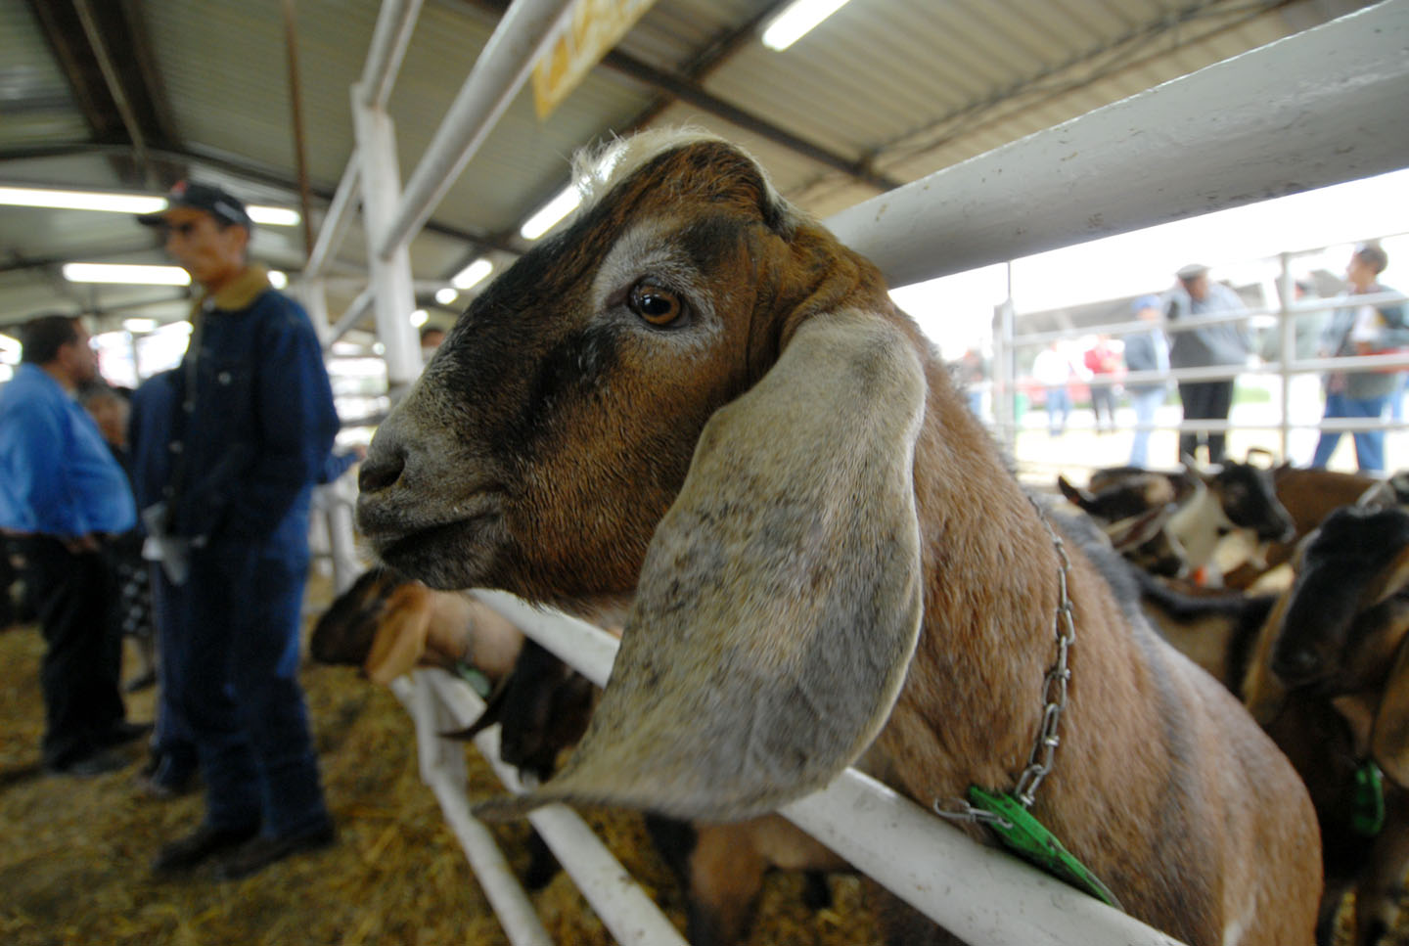
NOTAS IMPORTANTES:
Se podrá solicitar un concepto de apoyo por ejercicio fiscal (que no esté recibiendo apoyo en el mismo concepto en el anterior ejercicio fiscal y actual).
Quien se dedique a la actividad microindustrial se requiere RFC acreditar el desarrollo de la actividad con constancia emitida por la autoridad municipal, carta de residencia emitida por autoridad municipal.
Las solicitudes de apoyo de sementales de registro necesitan certificados sanitarios vigentes y permisos de movilización vigentes.
Los sementales mejorados deben ser evaluados por el Instituto de Educación Superior o Centro Público de Investigación como proveedores confiables con pruebas de tuberculosis, brucelosis y garrapata
No encontrarse inscritos en algún otro programa de la federación, estatal o municipal para recibir apoyo en los mismos conceptos de inversión.
Contar con formato de cesión de derechos y anexo pagos a terceros en su caso, debidamente requisitado y firmado, para realizar la transferencia bancaria.

Slide 13
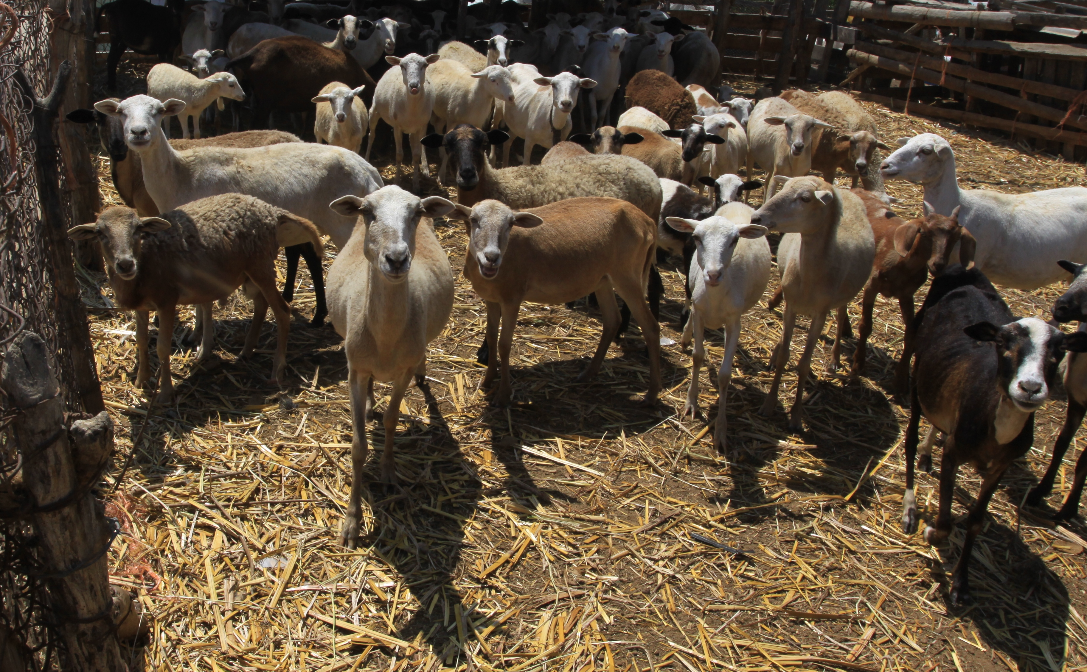
UNA VEZ TENIENDO LOS DOCUMENTOS REQUERIDOS:
1. Presentarse en ventanilla donde se revisaran sus documentos.
2. Llenara un formato de solicitud de apoyo.
3. Se integrara un expediente.
4. Se le entregara un numero de folio para seguimiento de su tramite.

Slide 14

SUBSECRETARÍA DE PESCA
PROGRAMAS ESTATALES PARA EL SECTOR PESQUERO Y ACUÍCOLA 2020.

Slide 15

PROGRAMA ESTATAL DE FORTALECIMIENTO AL DESARROLLO DE LAS ACTIVIDADES PRODUCTIVAS DEL SECTOR PRIMARIO.

Slide 16
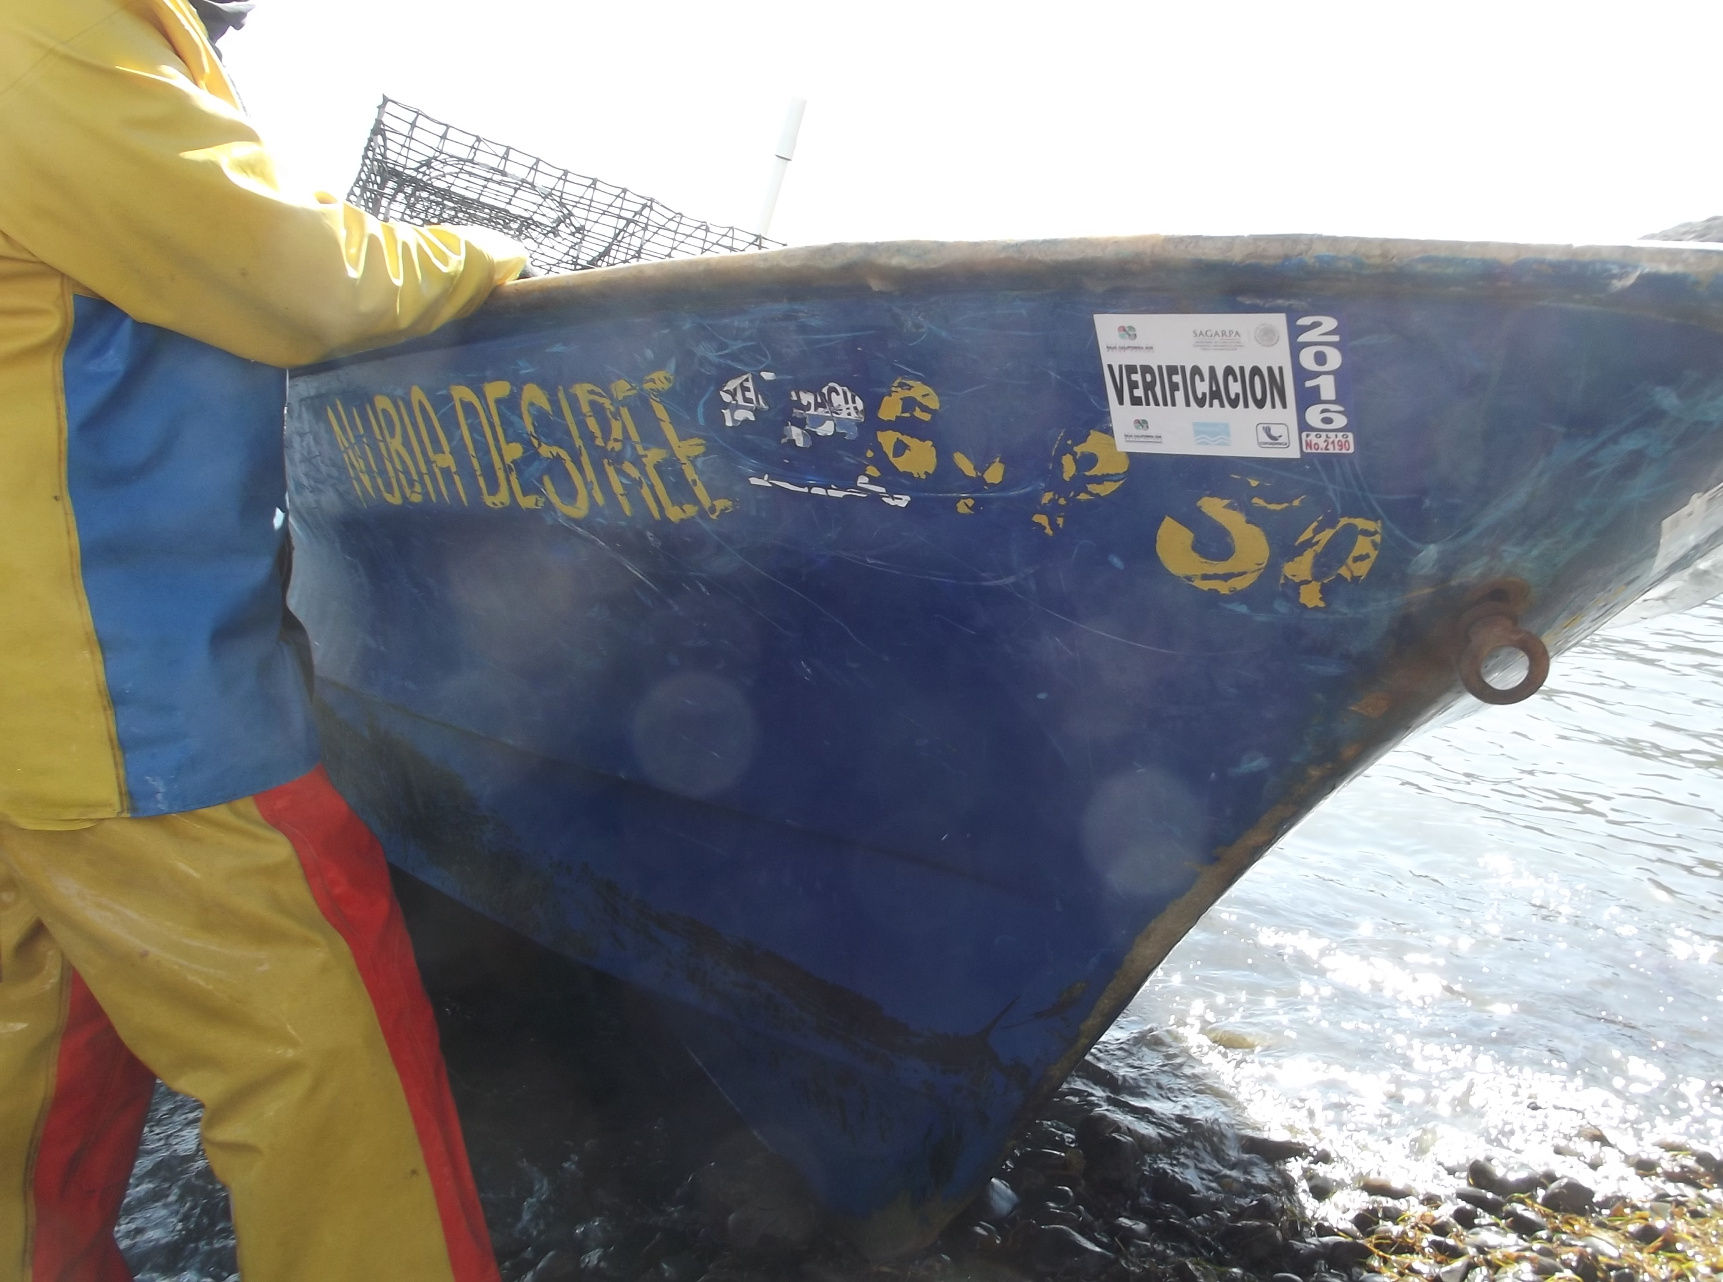
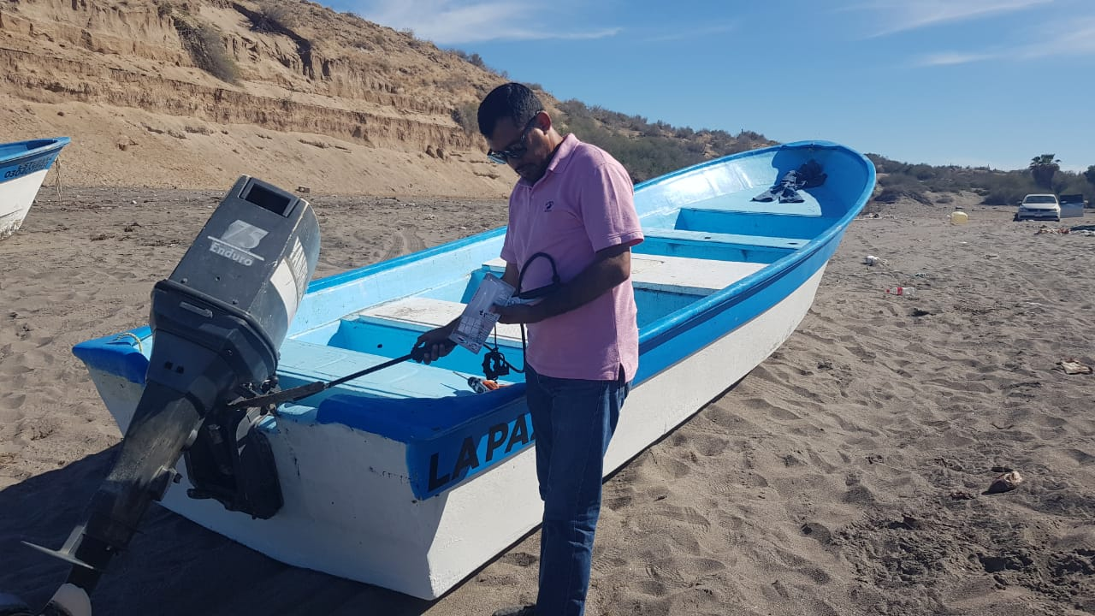
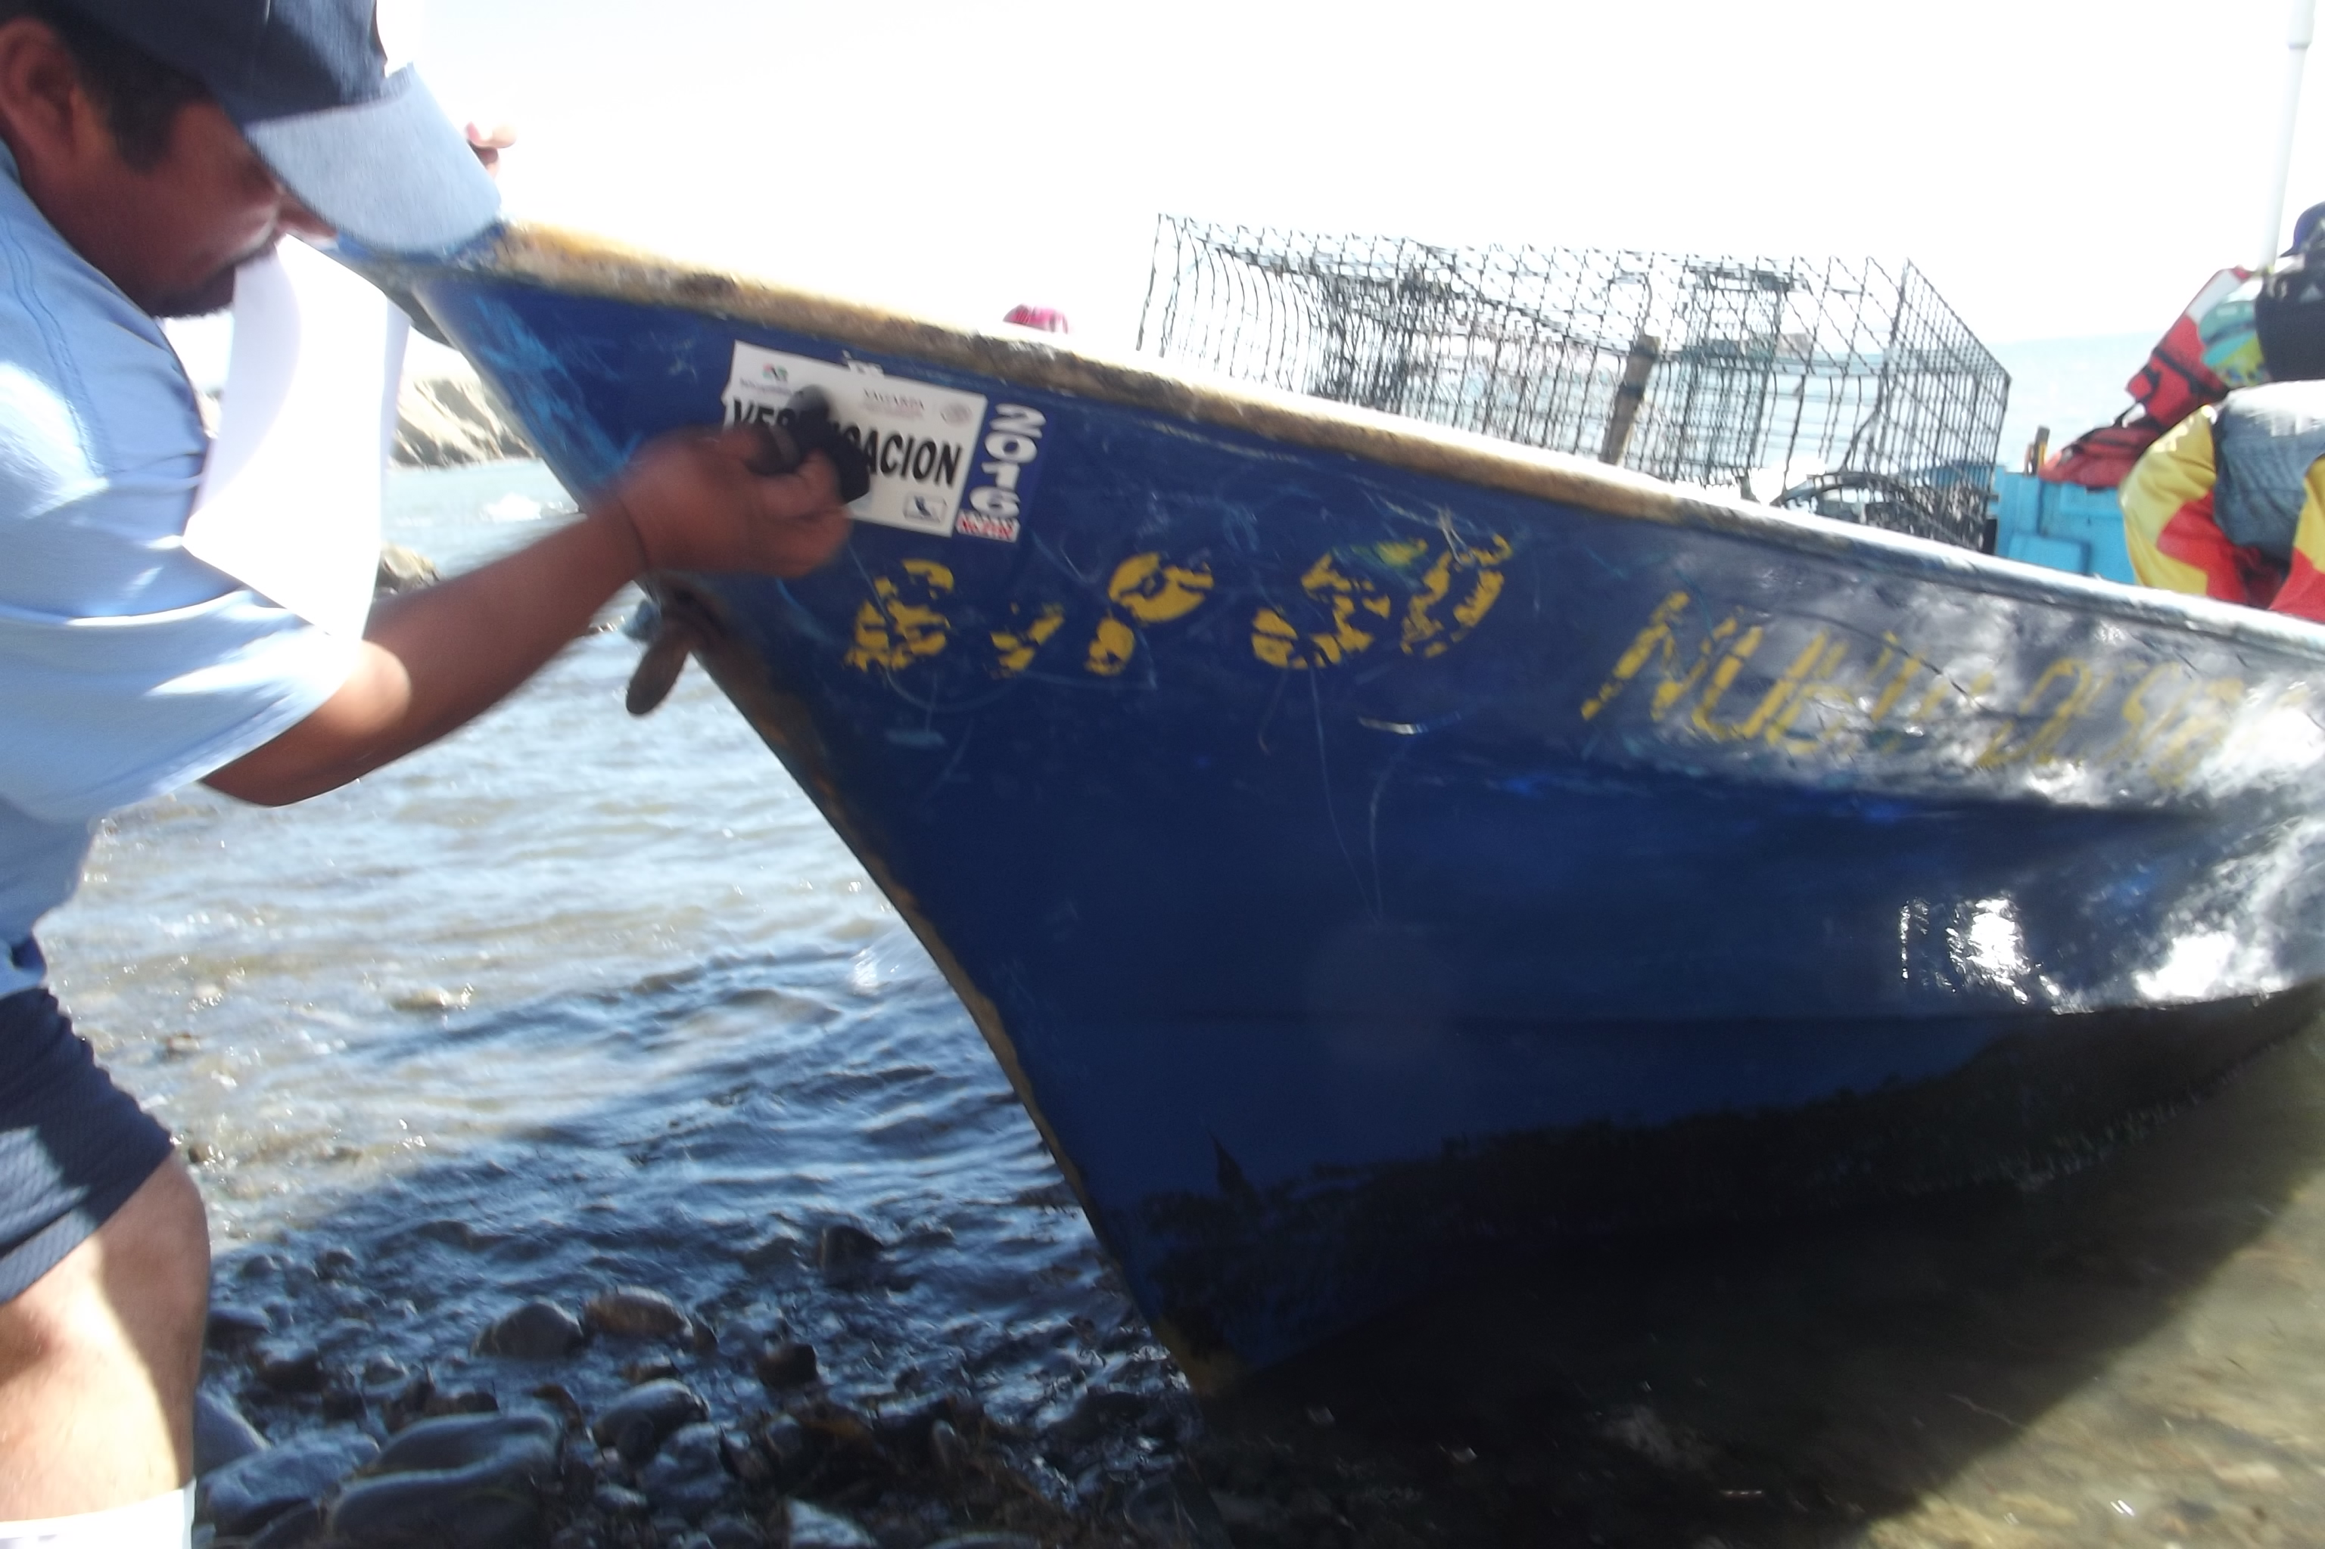
Programa Estatal de Fortalecimiento al Desarrollo de las Actividades Productivas del Sector Primario 2020
Ordenamiento Pesquero
Programa Seguro de Vida para Pescadores

Slide 17
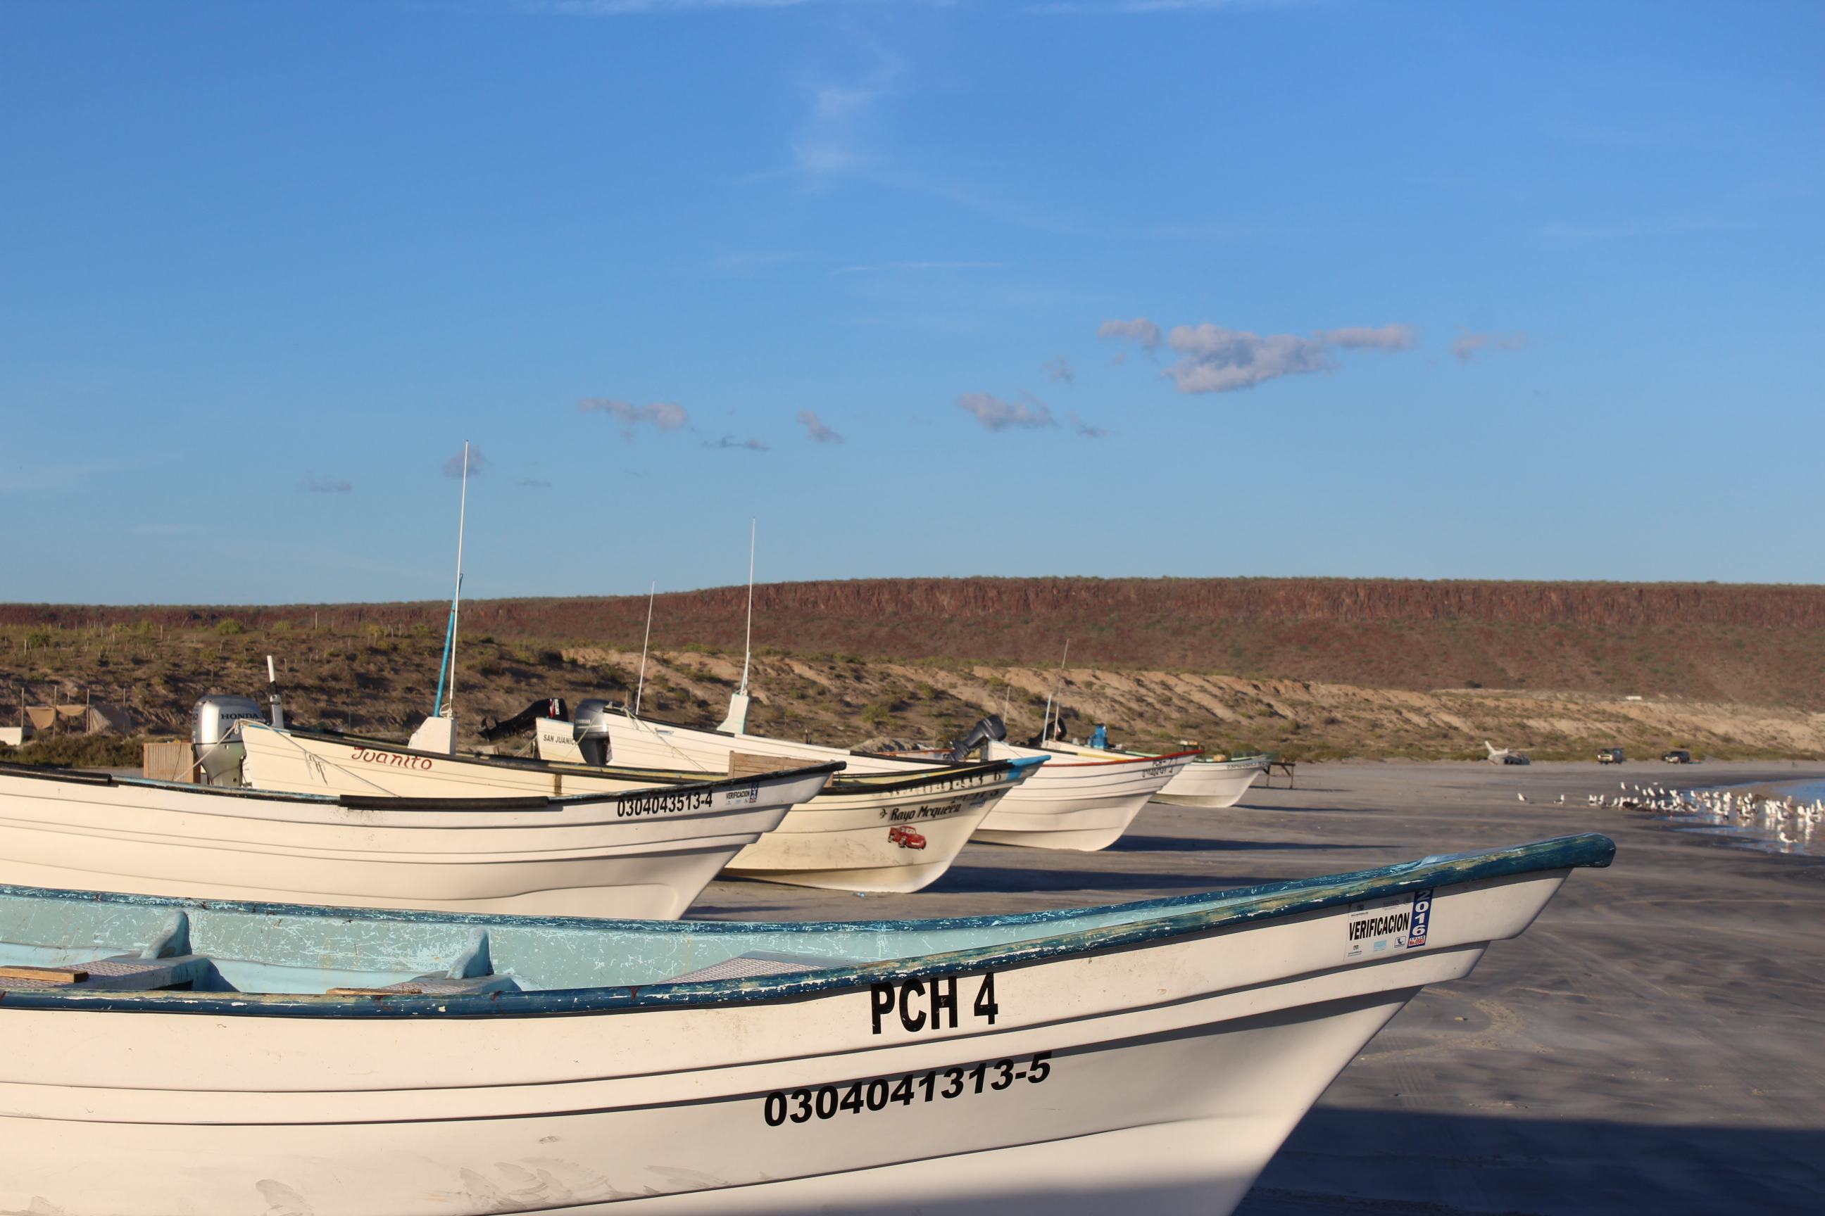
Ordenamiento Pesquero
(72 horas)
CHECK LIST (scanner PDF)
El representante de la U.E., envía la información al correo oficial (Check-list)
NO
UNIDAD ECONÓMICA:
  RNPA unidad económica
  RNPA embarcaciones
  Acta constitutiva (sector social)
  RFC de la unidad económica
  Acta ultima asamblea (sector social)
  Formato de verificación de embarcaciones menores
  Cedula de inscripción de la U.E.
  Numero de embarcaciones
  Numero de permisos
  Permisos de pesca y/o concesiones
EMBARCACIONES
  Certificado de matricula
  Certificado de seguridad marítima
  Factura de embarcación
  Factura del motor
  Factura equipo de buceo (Si tiene pesquerías que lo requieran)
  Factura artes de pesca
  Fotos de la embarcación
TRIPULANTES:
  Papeleta de chipeo
  Credencial de elector (INE)
  Acta de nacimiento
  CURP
  Comprobante de domicilio
  Anexo III
¿Tiene?
NO
SI
¿Completa?
SI
Se genera papeleta de chipeo y Anexo III
Se notifica a FONMAR para su verificación.
Verifica la embarcación de acuerdo a la papeleta de chipeo y se toma foto para constancia.
Recaba firma, huella y fotografía del productor (Anexo III).
Enviar información actualizada a los correos generados para la zona (check list).
Registro y expedición de credencial.

Slide 18
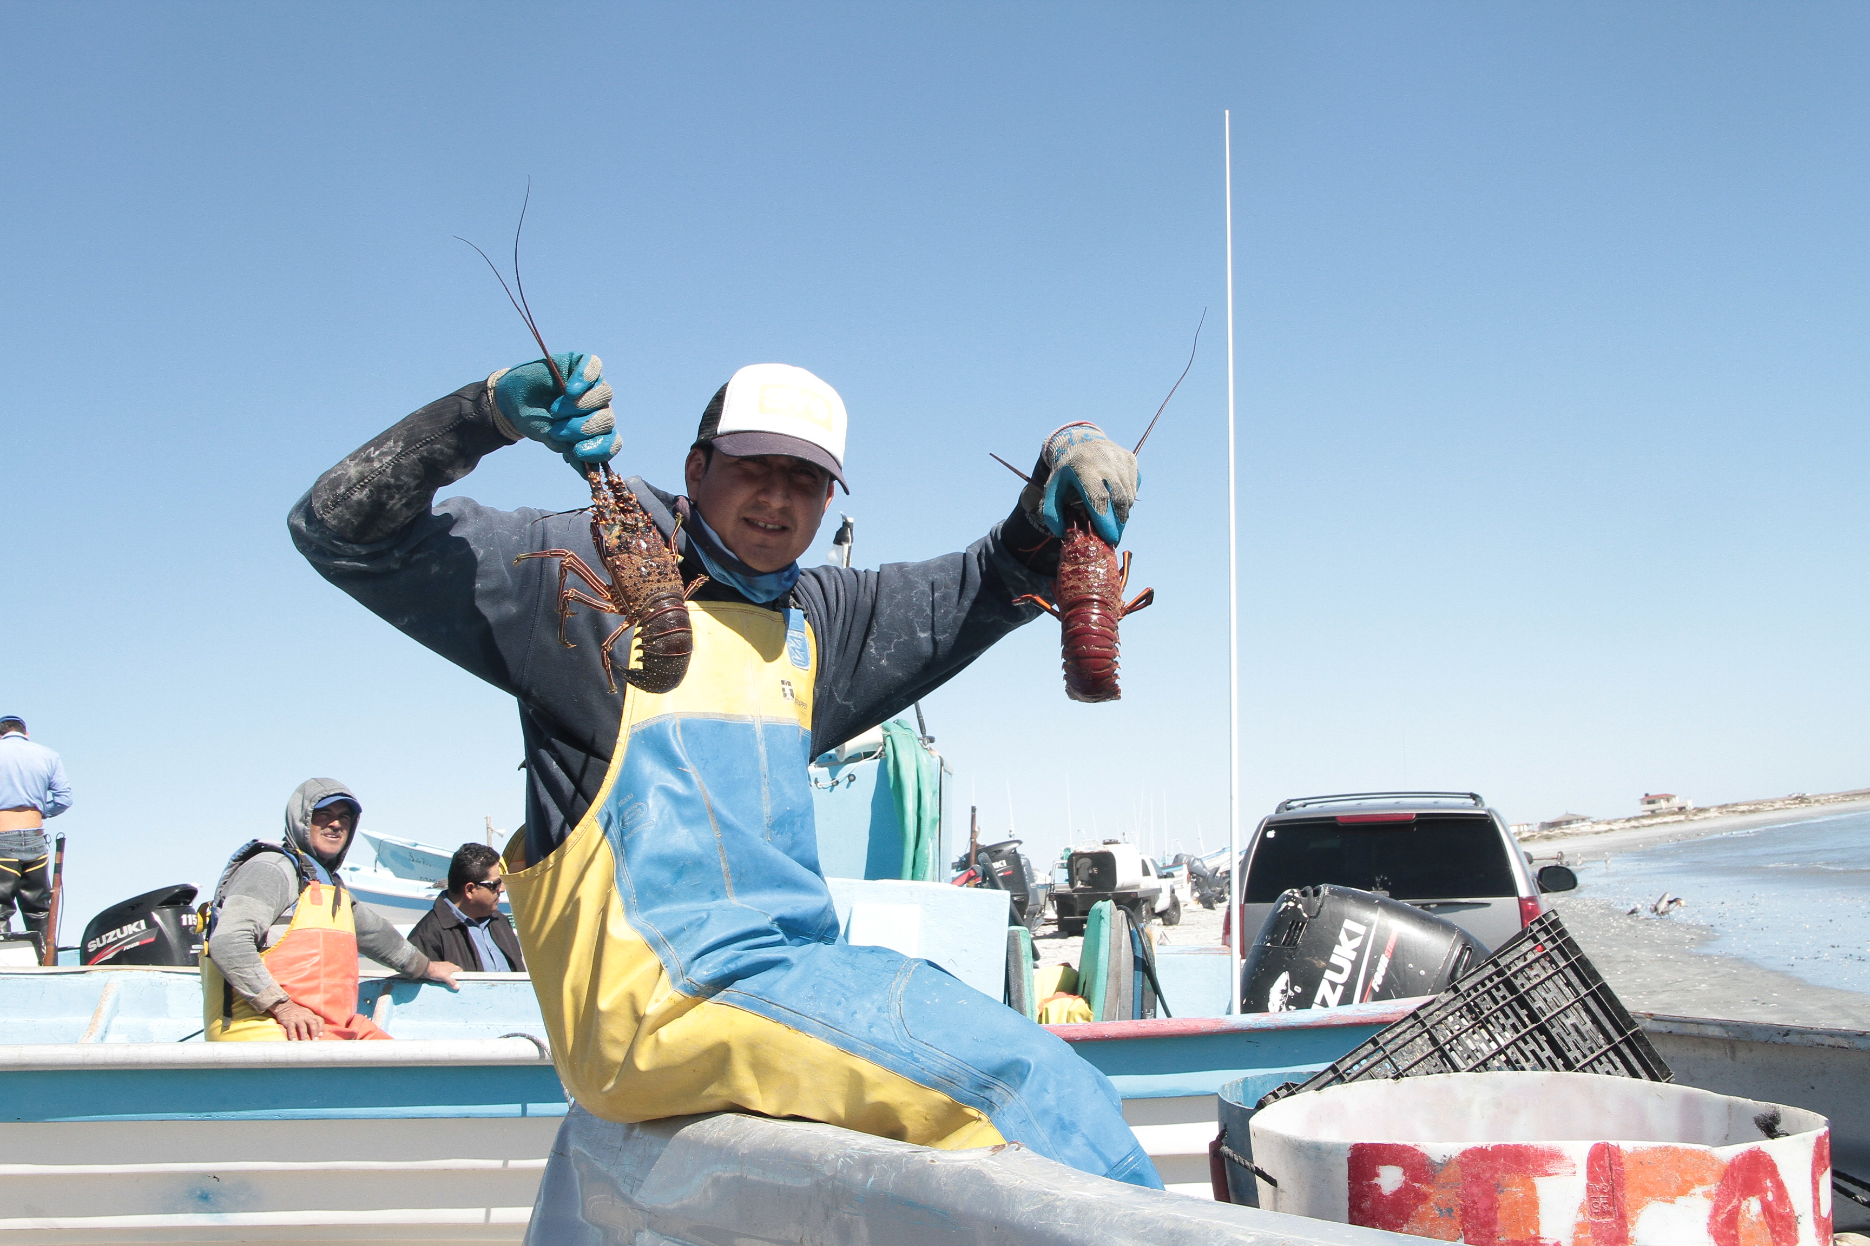
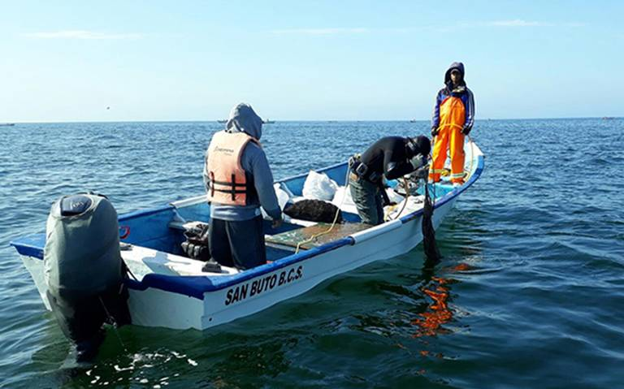
Por cuarto año consecutivo Baja California Sur se destaca a nivel nacional por este modelo de política sensible e incluyente de gran impacto social.
Con el seguro de vida para pescadores se brinda certidumbre a los trabajadores del mar y sus familias, al otorgarse un apoyo económico ante la falta del jefe de familia por algún imprevisto.
De 2016 a 2019 el Gobierno del Estado ha invertido en este programa 11.1 MDP.
Distribución por Municipio
Municipio | Certificados | Total | %
Comondú | 1,749 | 949,707 | 35.13%
La Paz | 878 | 476,754 | 17.58%
Loreto | 436 | 236,748 | 8.75%
Los Cabos | 226 | 122,718 | 4.53%
Mulegé | 1,695 | 920,385 | 34.01%
TOTAL BCS | 4,984 | 2,706,312 | 100.00%
Distribución en el Municipio de Mulegé por Zona
Zona | Certificados | Total | %
Guerrero Negro | 225 | 122,175 | 13.27%
Pacifico Norte | 958 | 520,194 | 56.52%
Laguna de San Ignacio | 263 | 142,809 | 15.52%
Mulegé -Santa Rosalía | 249 | 135,207 | 14.69%
TOTAL | 1,695 | 920,385 | 100.00%

Slide 19
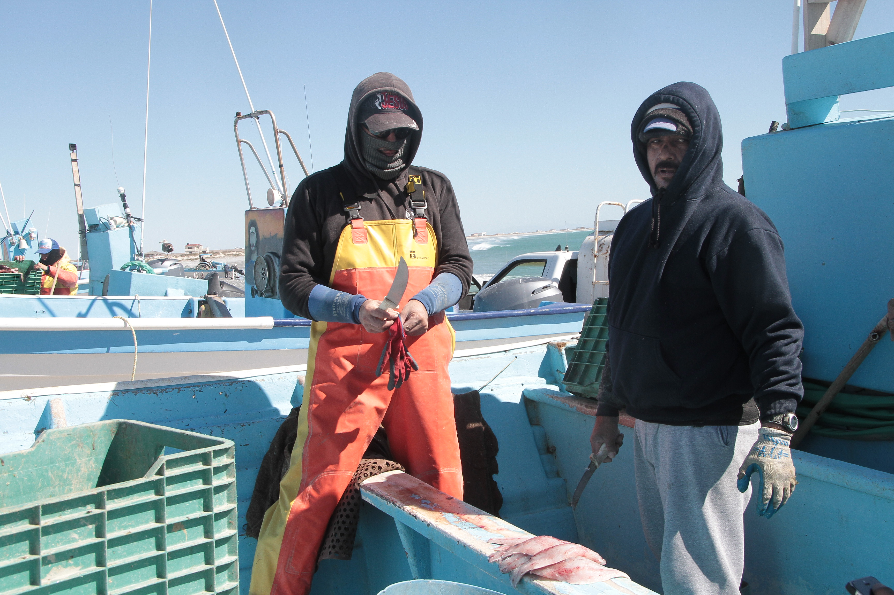
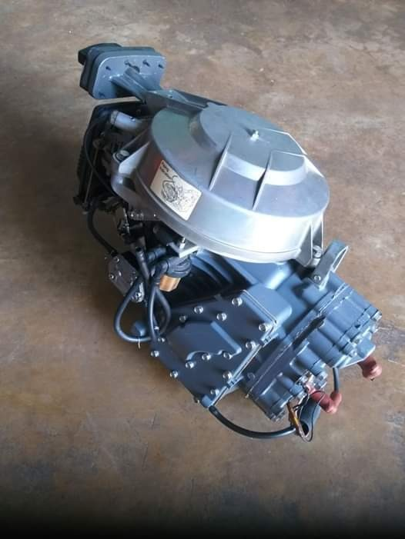
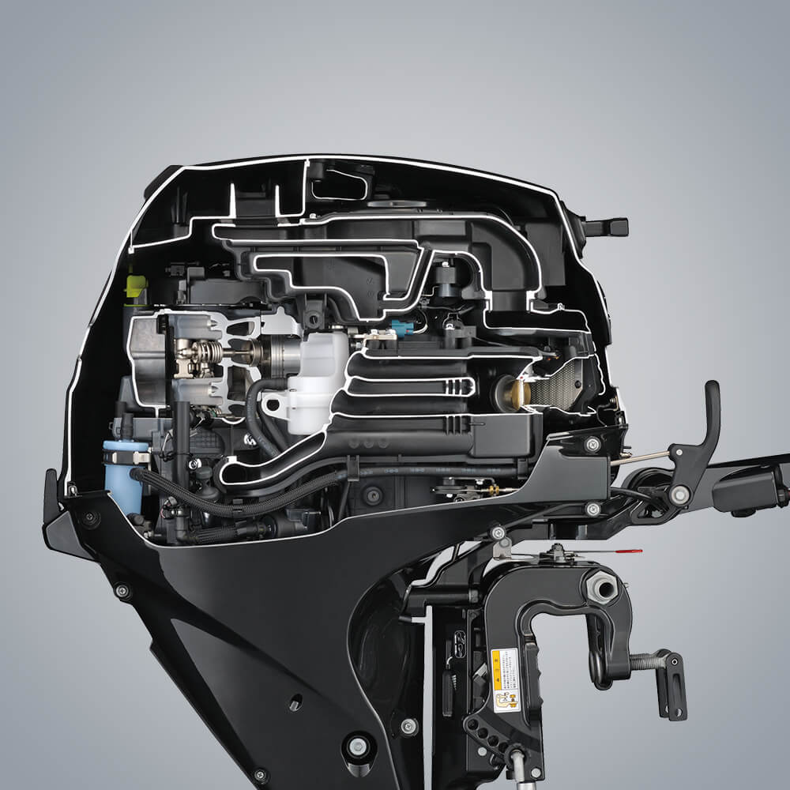
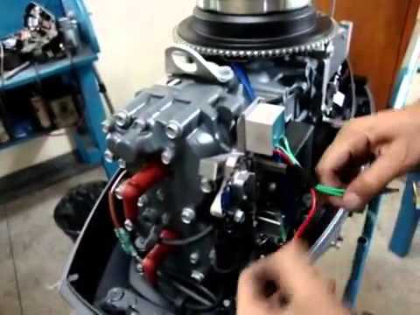
Componente Pesca
    Sustitución de cabeza de fuerza o transmisión para motores fuera de borda de pesca comercial hasta el 70% del costo total, sin rebasar $60,000.00, Considerando $500.00 por caballo de fuerza (HP), el 30% complementario deberá ser aportación del beneficiario como pago inicial del servicio de manera anticipada.
    Remodelación de embarcaciones menores ribereñas con hasta el 70% del costo total, sin rebasar $40,000.00, el 30% complementario deberá ser aportación del beneficiario como pago inicial del servicio de manera anticipada
Sustitución o remodelación de maquinaria y equipo

Slide 20
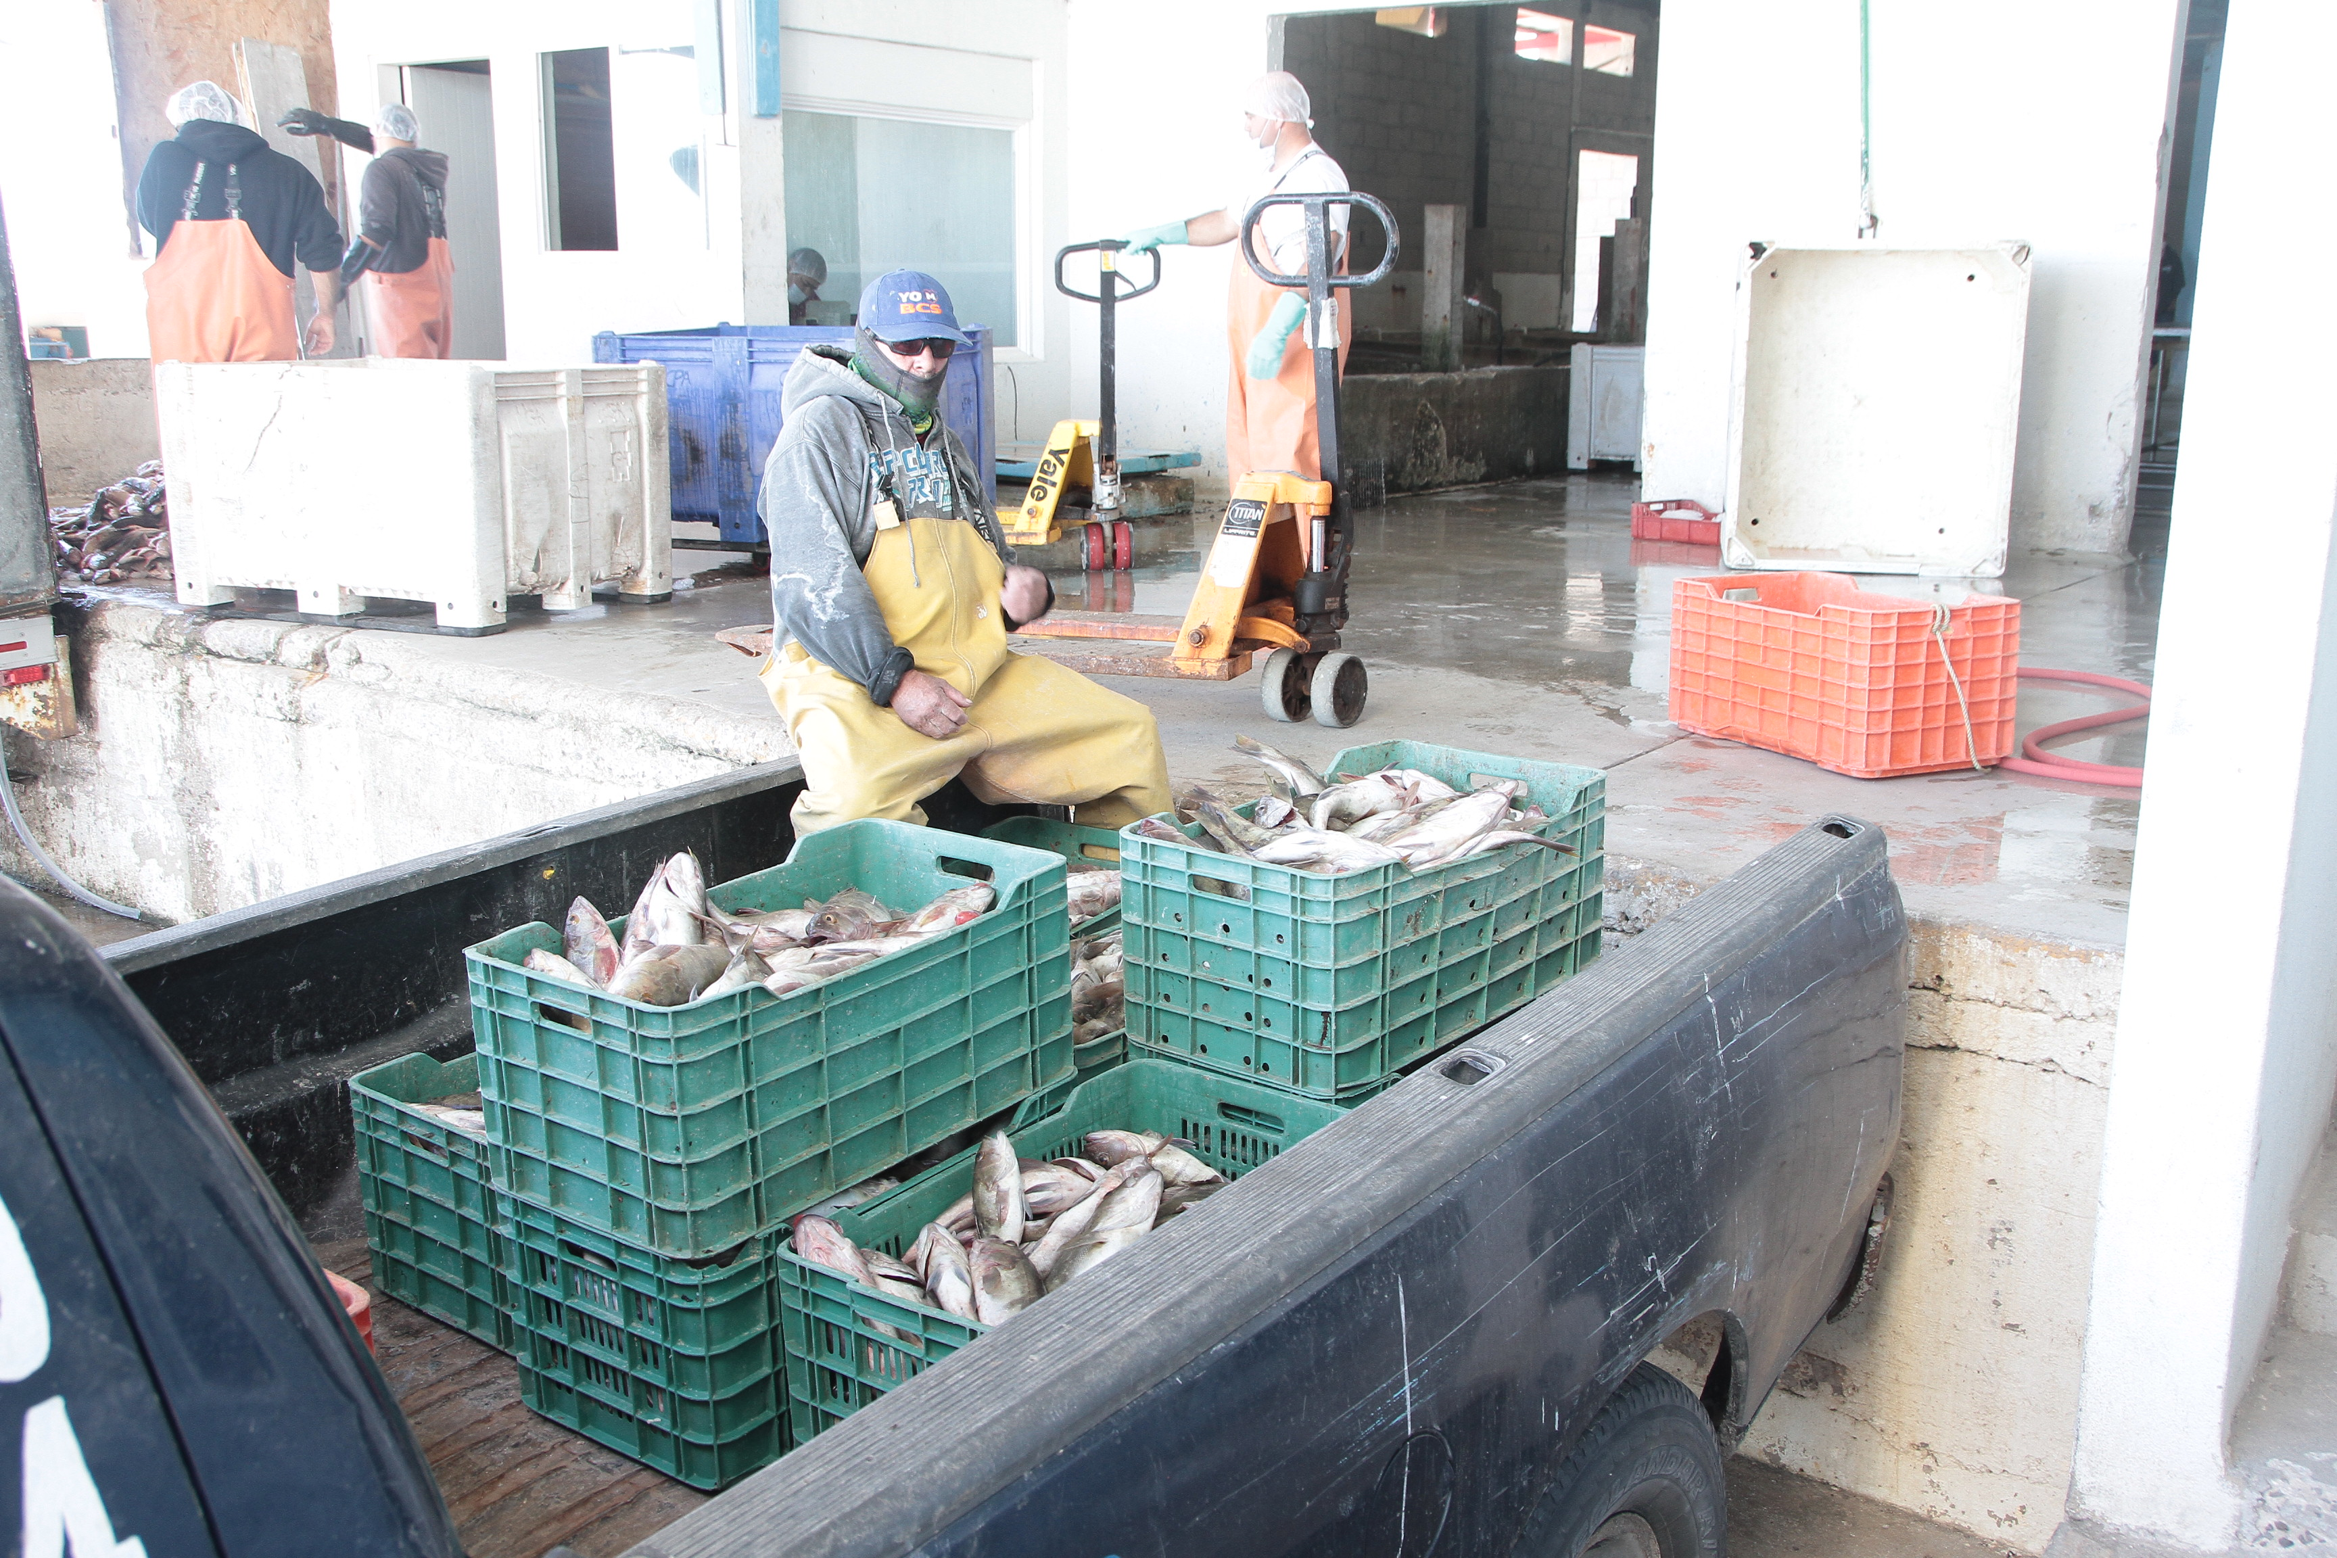
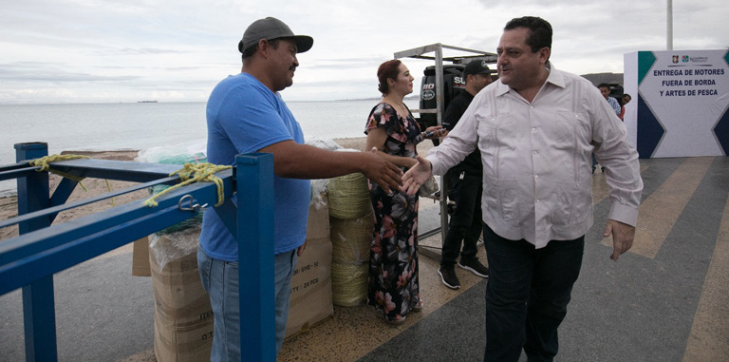
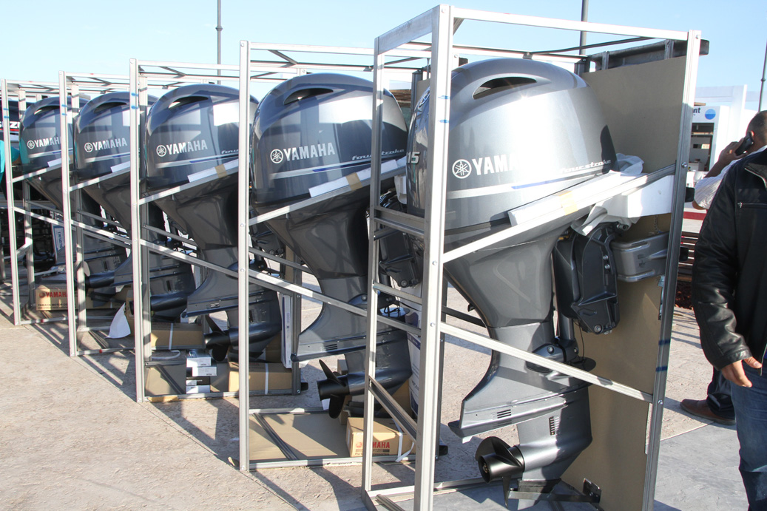
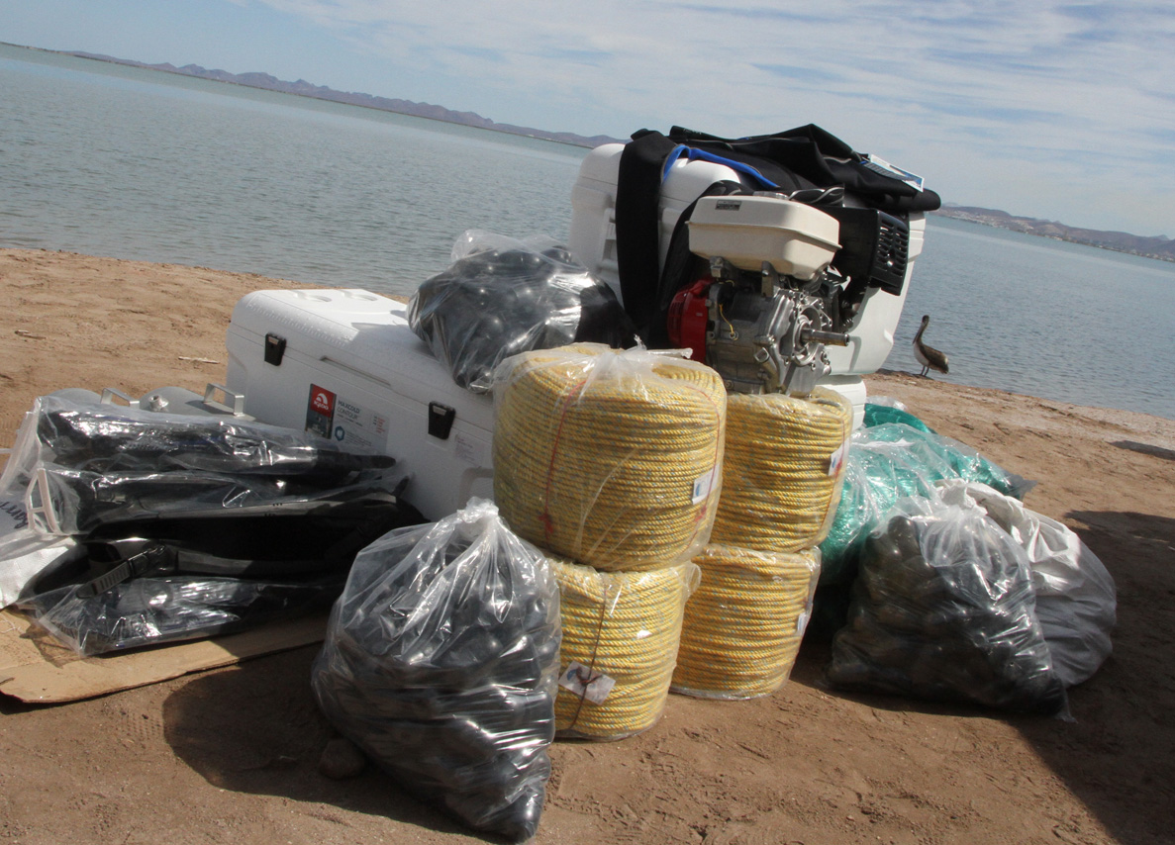
Componente Pesca
    Enganche en la compra de motores fuera de borda vía crédito de hasta un 20% del costo Total. Considerando $500.00 por caballo de fuerza (HP) y un monto máximo de $60,000.00 por apoyo;
    Enganche en la compra de embarcaciones para pesca comercial vía crédito de hasta un 20% del costo total o hasta $20,000.00 por apoyo;
    Enganche en la compra de artes de pesca, equipo de buceo, equipo de seguridad y comunicación y otros para uso en pesca comercial vía crédito de hasta un 20% del costo total o hasta $40,000.00 por apoyo.
Renovación de equipos y artes de pesca

Slide 21
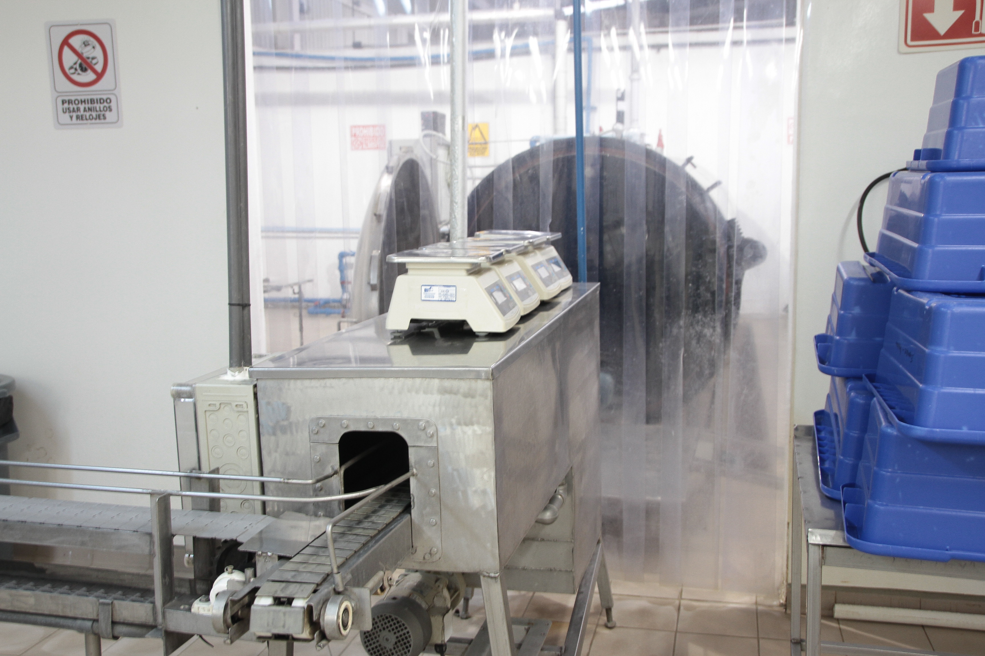
Componente Pesca
    Protocolización de actas y bases constitutivas; así como pago de derechos de permisos pesca comercial, acuacultura comercial y de fomento hasta el 70% del costo total, sin rebasar $8,000.00 y el 30% complementario deberá ser aportación del beneficiario como pago inicial del servicio de manera anticipada.
    Se podrán reconocer las inversiones que se hayan realizado en el presente ejercicio fiscal, siempre que estas sean posteriores al ingreso de su solicitud.
Regularizaciones Corporativas y Administrativas
Infraestructura, equipamiento e instalaciones para el funcionamiento de microindustrias vinculadas con la actividad pesquera
    El monto máximo será de hasta 75 mil pesos por Unidad de Producción o hasta el 50% del importe total de la inversión que realice el beneficiario con IVA incluido.

Slide 22
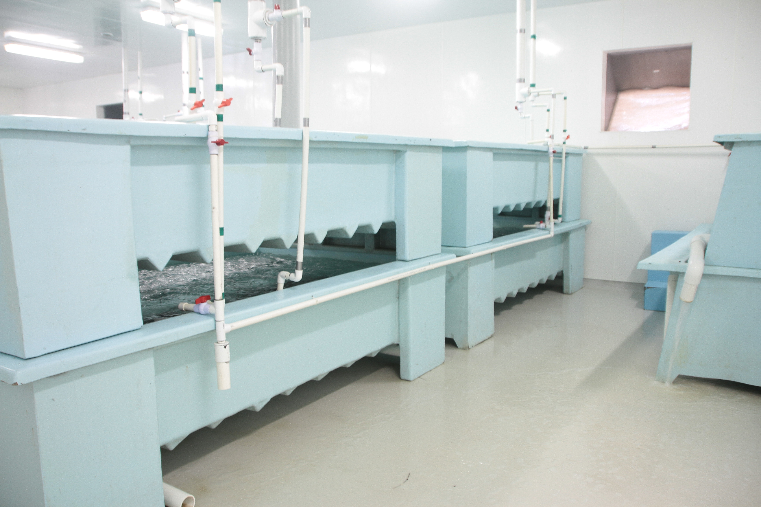
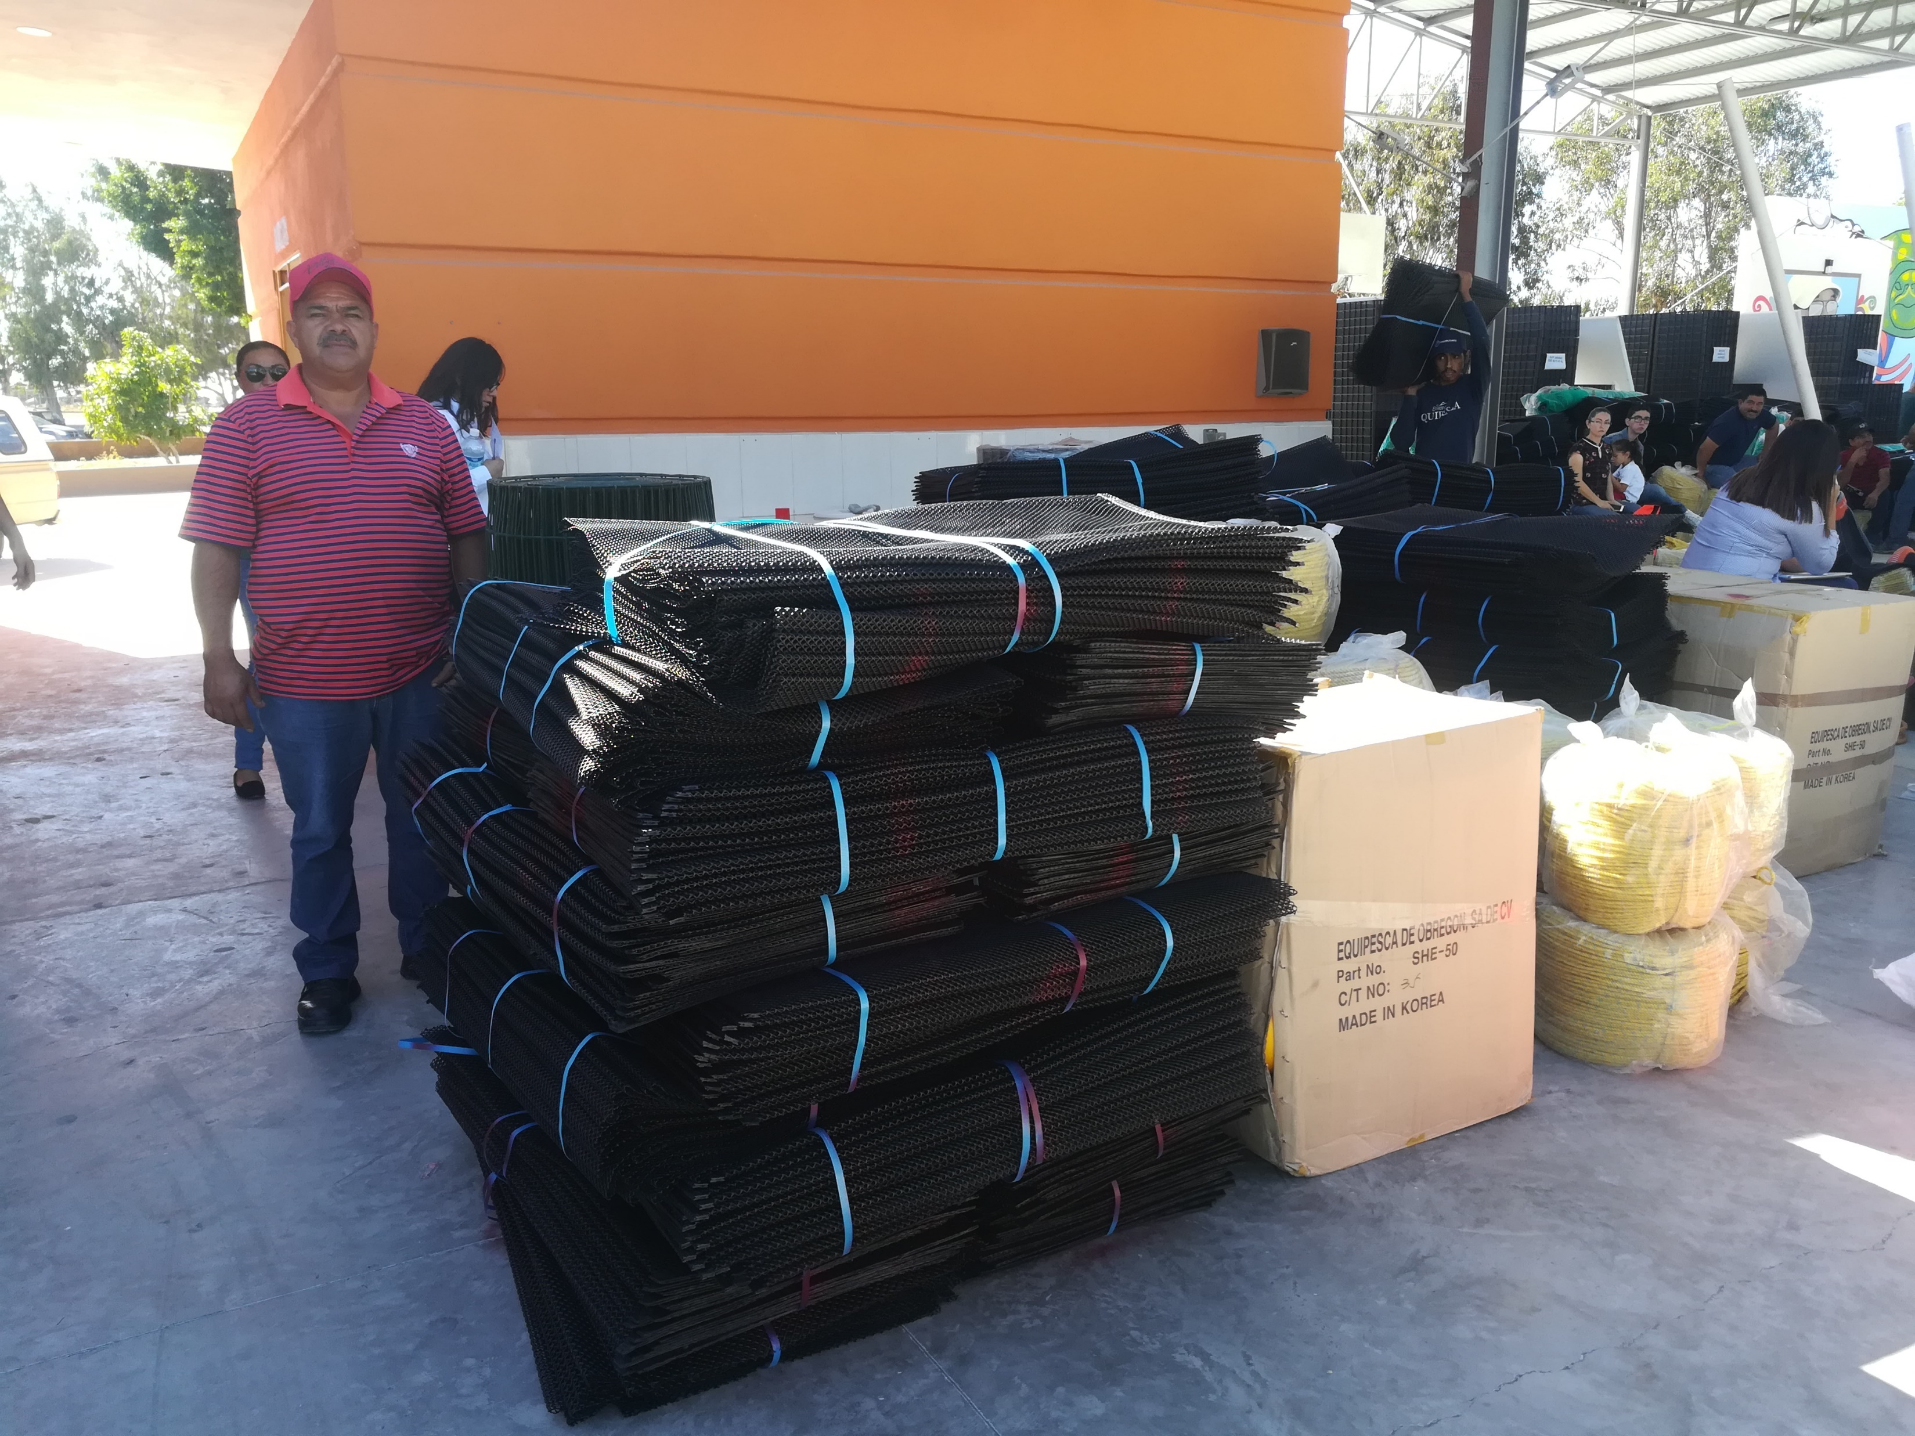
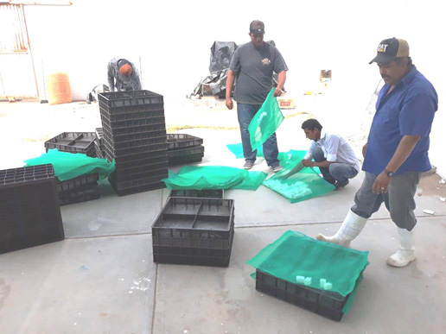
Componente Acuícola
    Hasta el 70% del costo total, sin rebasar $100,000.00, el 30% complementario deberá ser aportación del beneficiario como pago inicial del servicio y/o adquisición de manera anticipada
Adquisición de infraestructura y equipo acuícola
    Hasta el 70% del costo total, sin rebasar $50,000.00, el 30% complementario deberá ser aportación inicial del beneficiario de manera anticipada; otorgándose este apoyo por única vez por Unidad Económica, con excepción de una valoración por contingencia natural.
    Se podrán reconocer las inversiones que se hayan realizado en el presente ejercicio fiscal, siempre que estas sean posteriores al ingreso de su solicitud.
Adquisición de Semilla de moluscos bivalvos

Slide 23
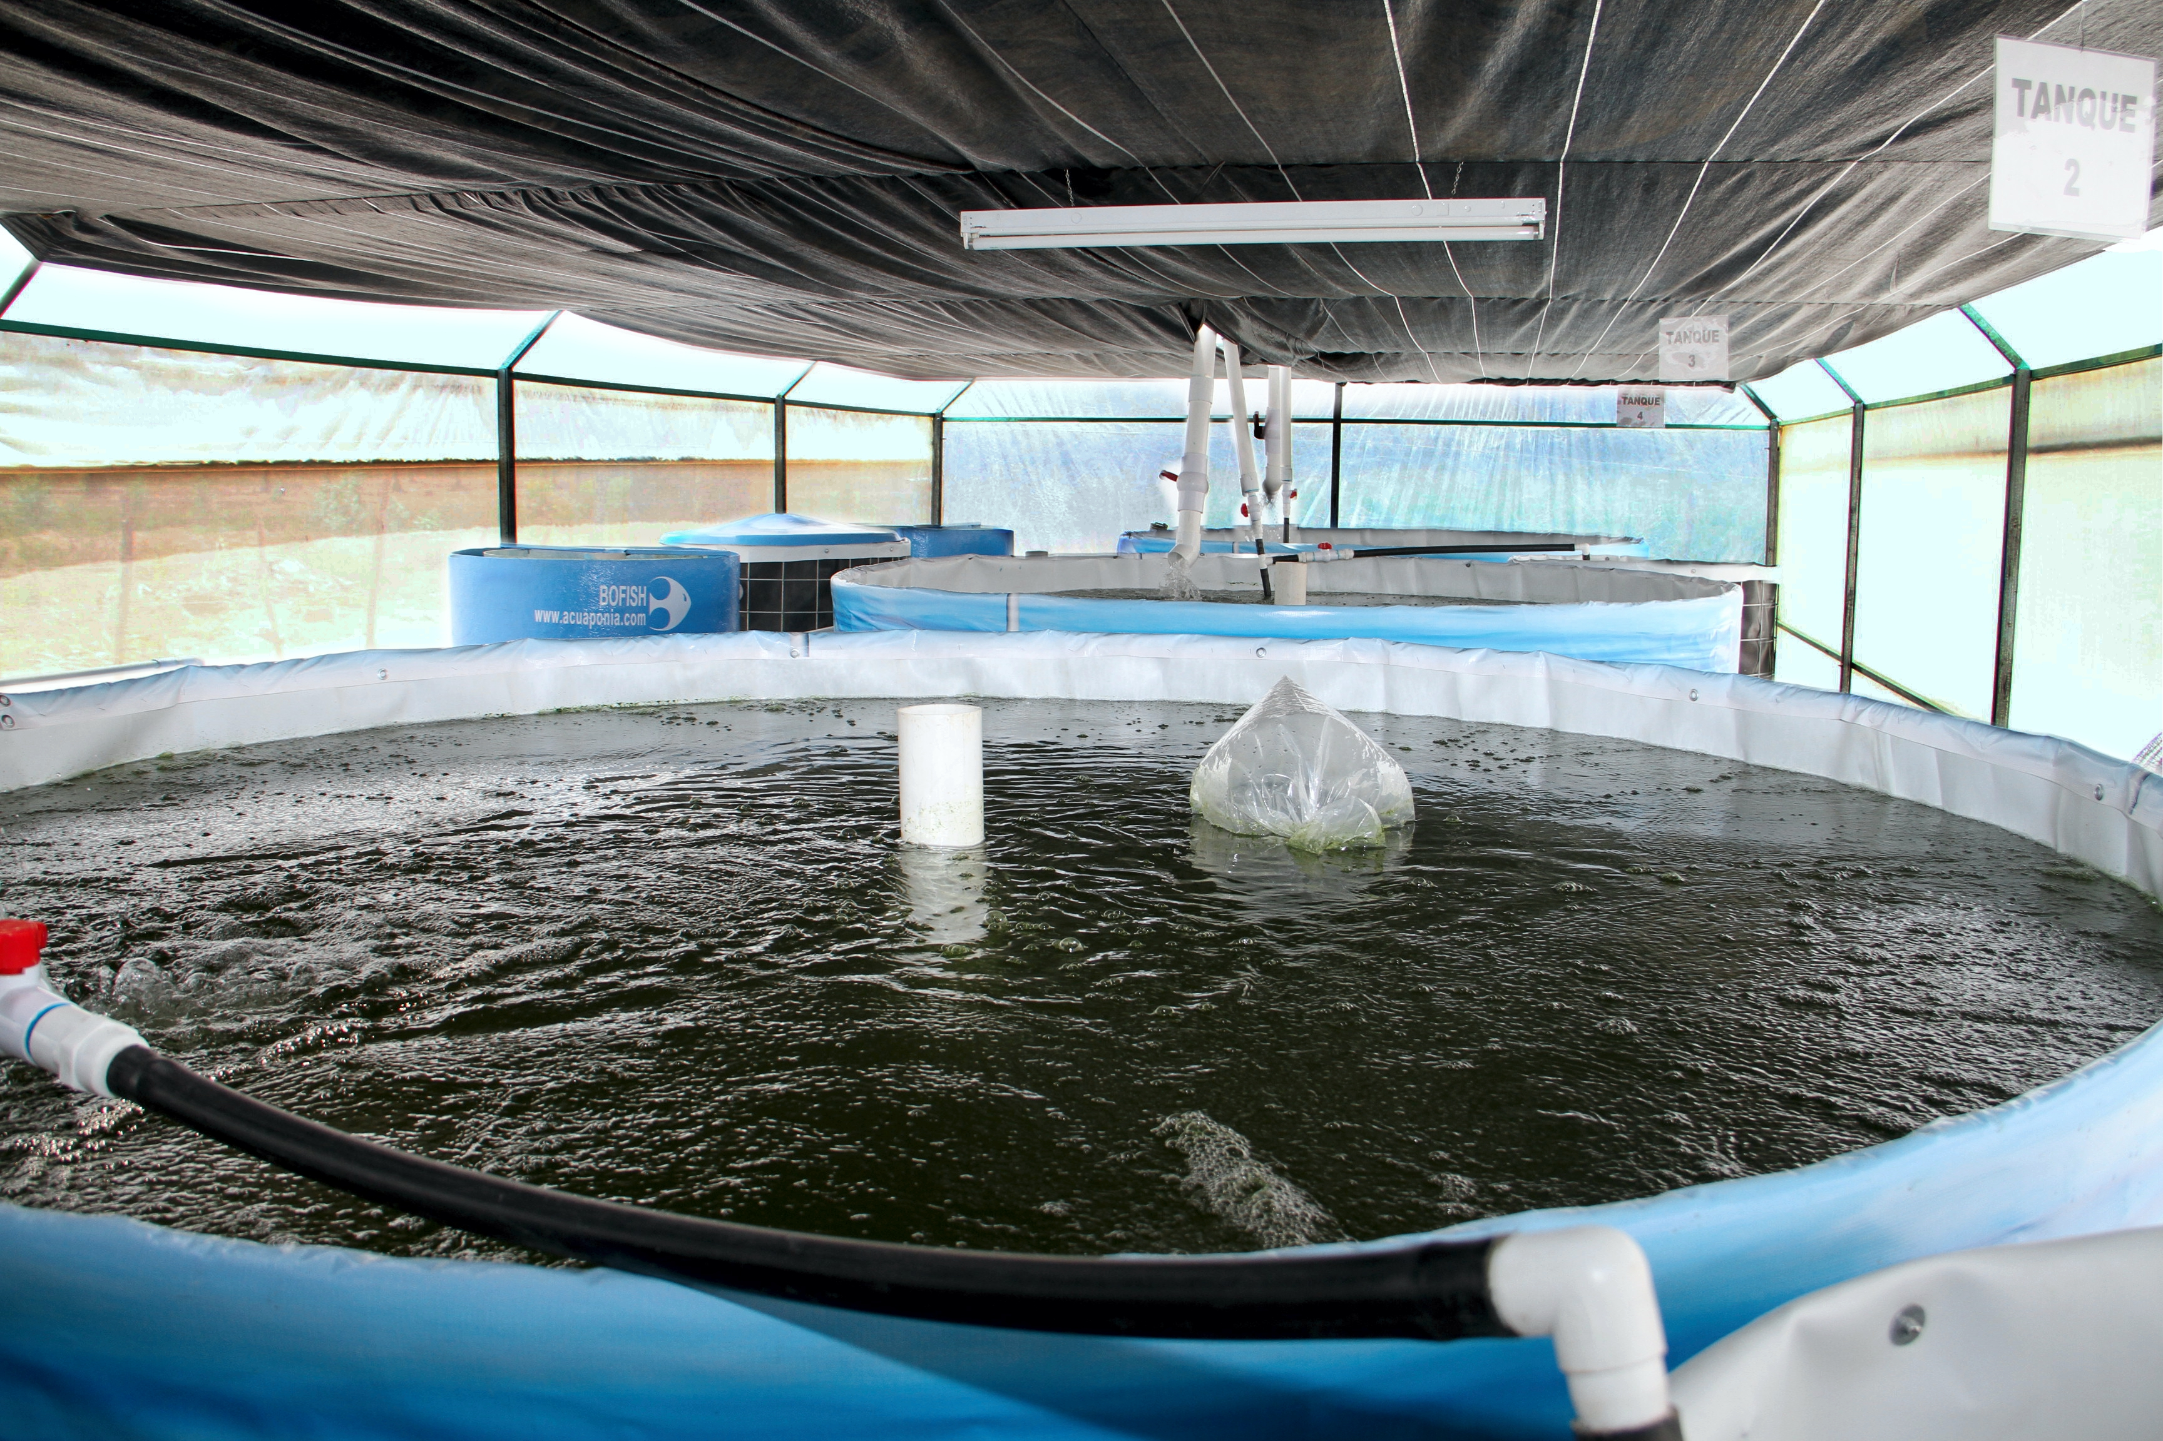
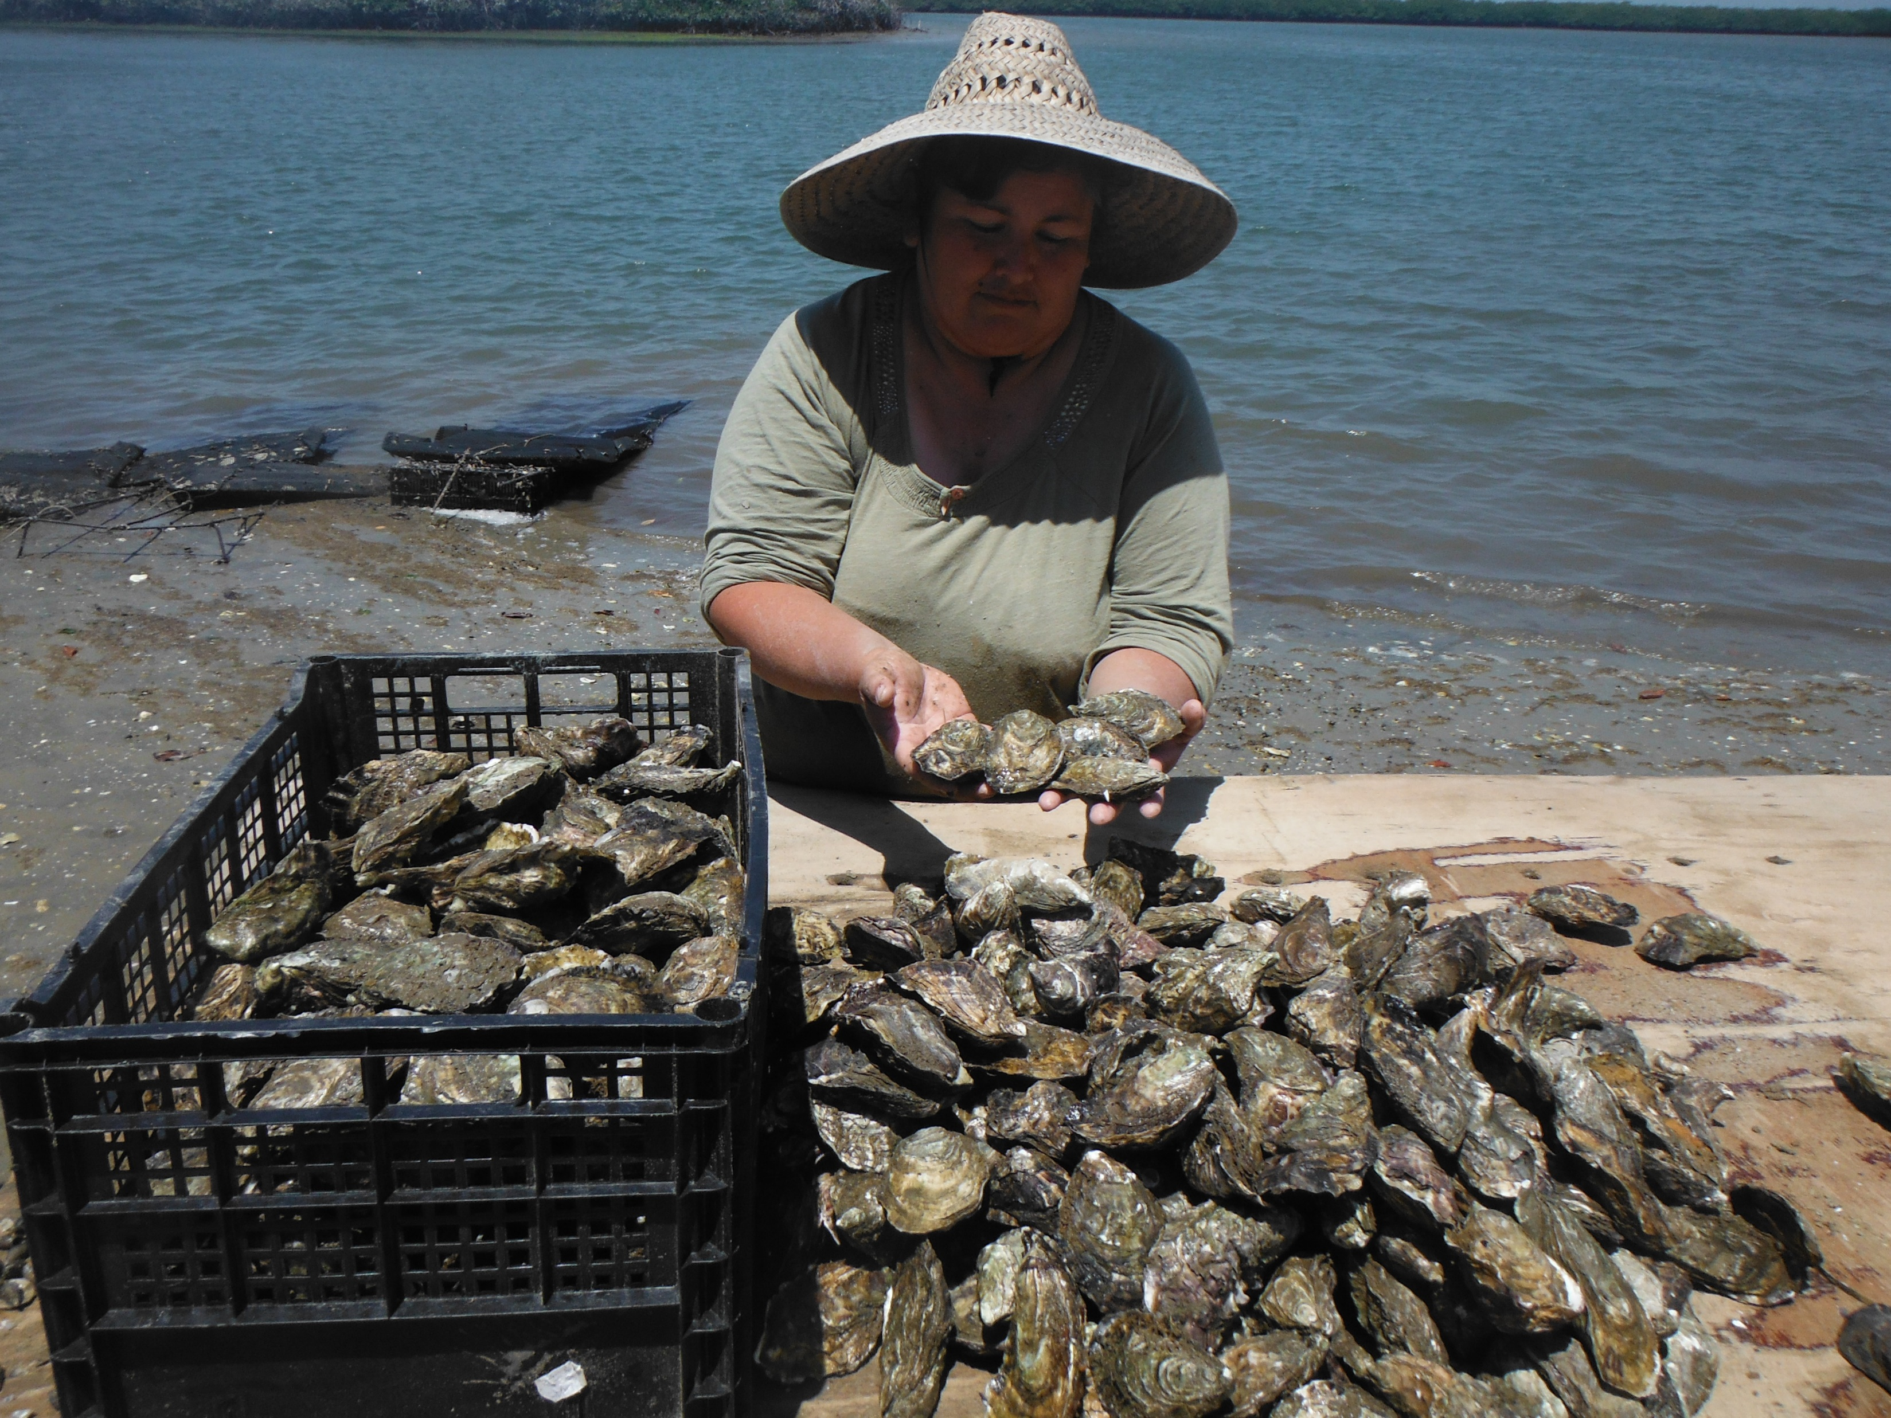
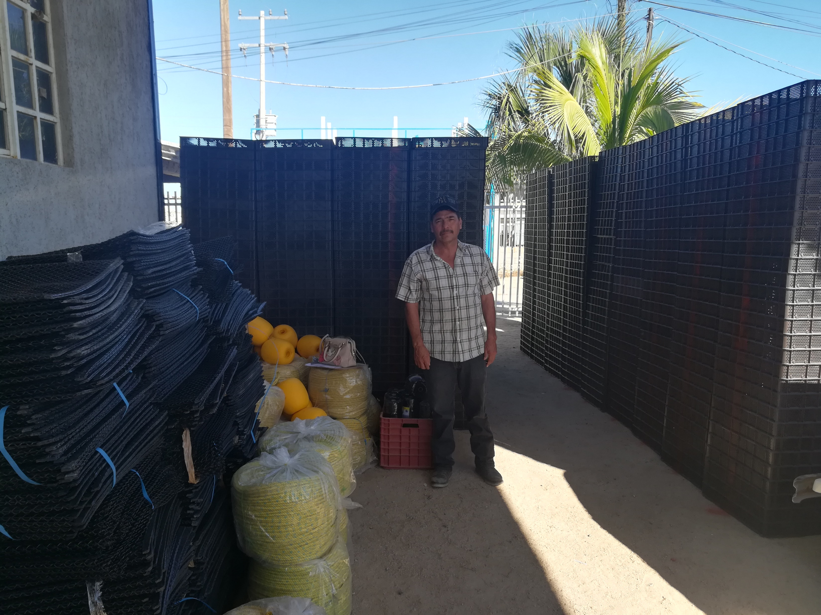
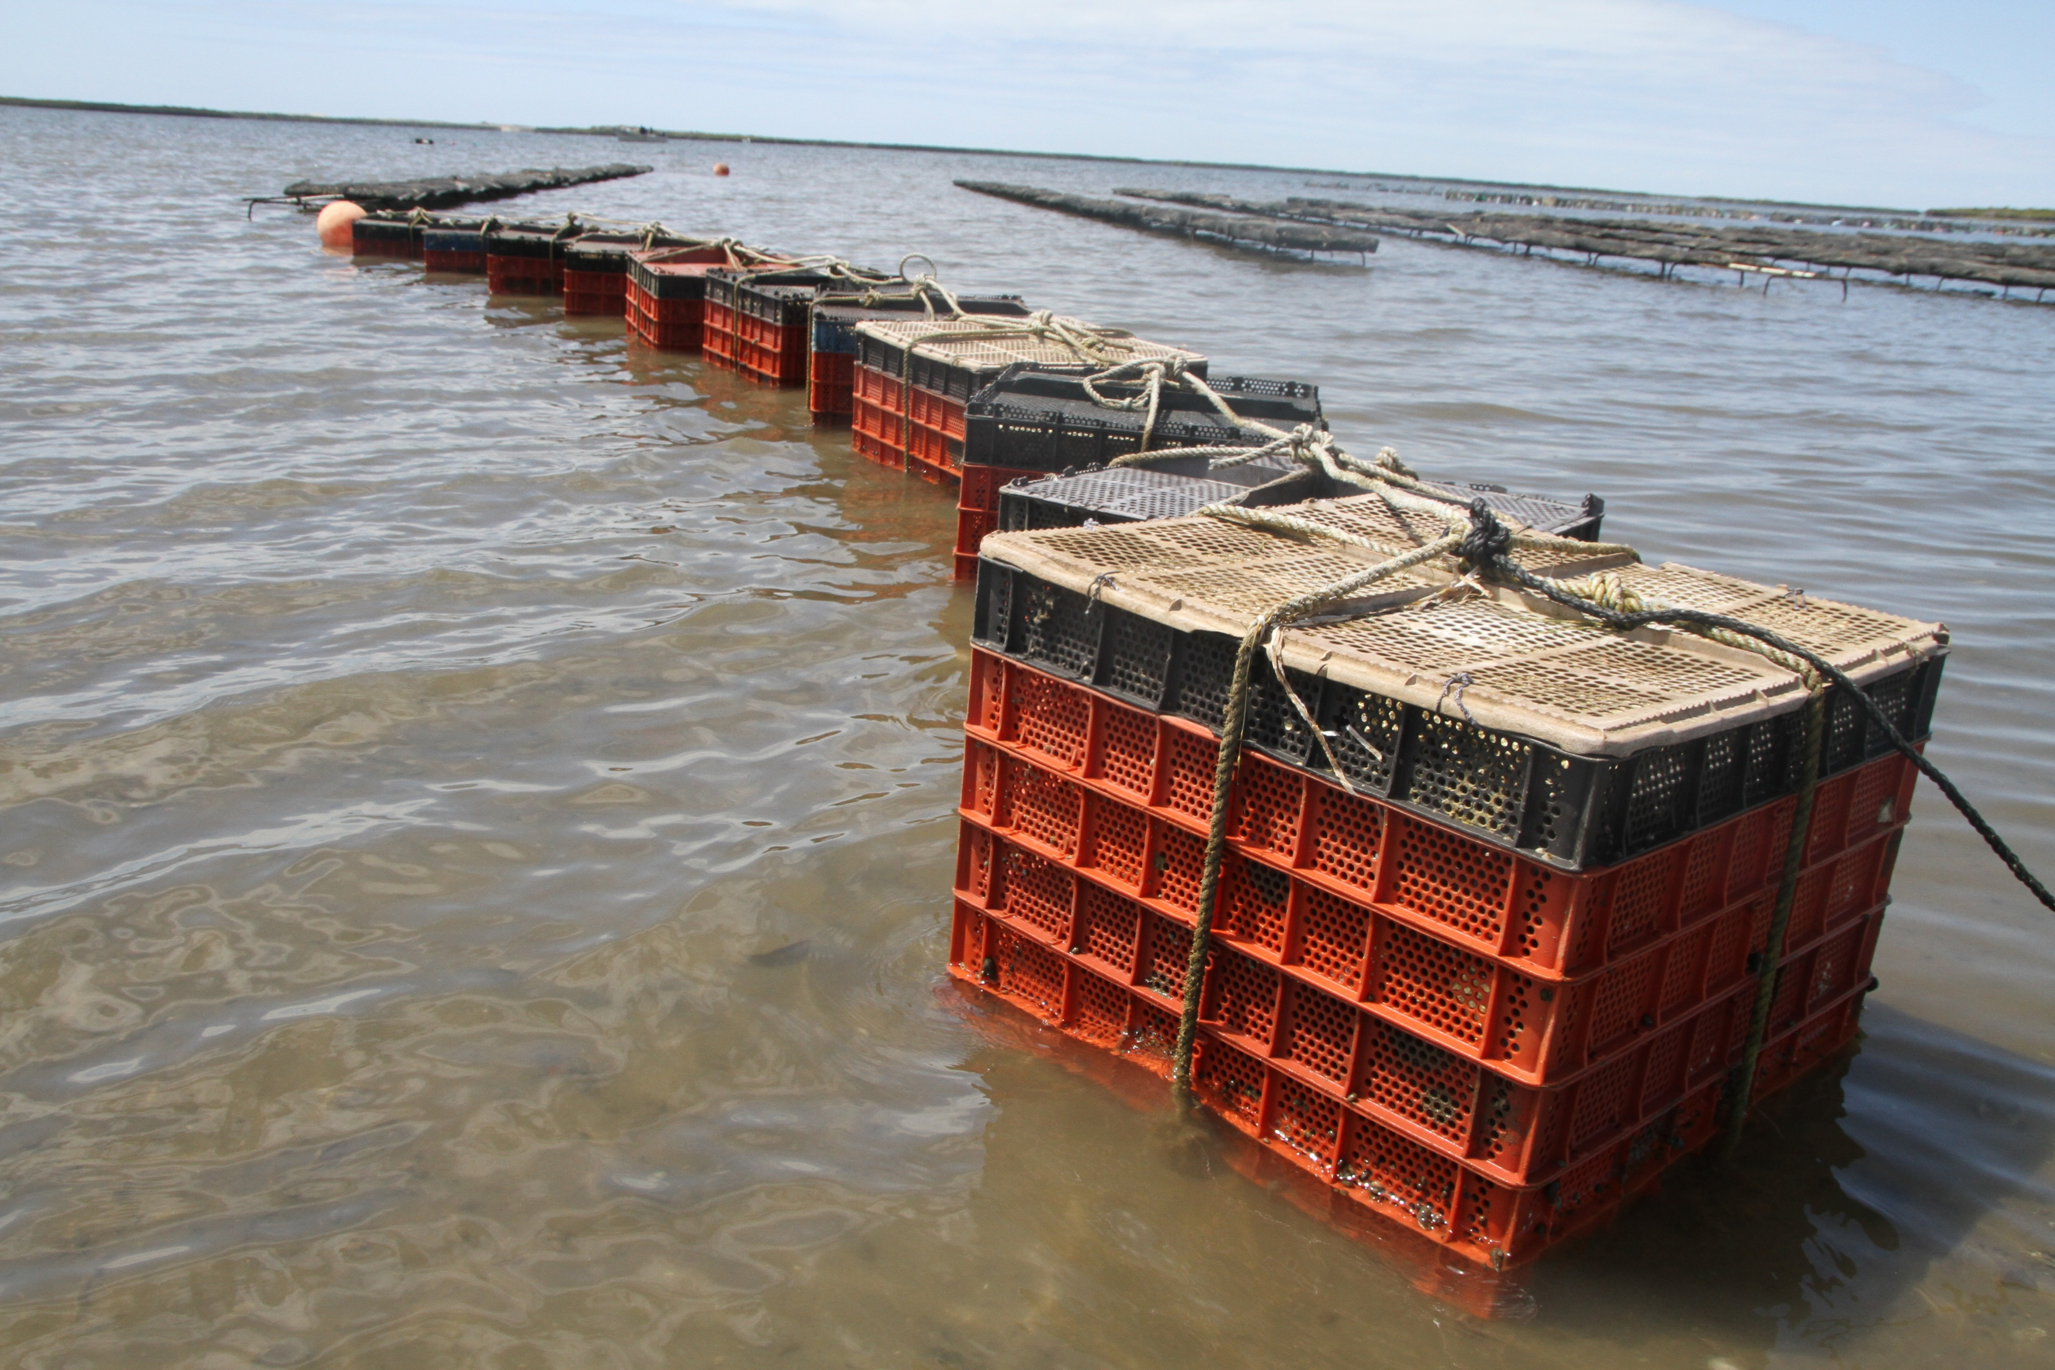
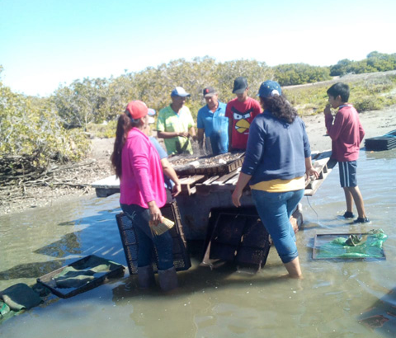
Componente Acuícola
Infraestructura, equipamiento e instalaciones para el funcionamiento de Microindustrias vinculadas con la actividad Acuícola
    El monto máximo de apoyo estatal será de hasta 75 mil pesos por unidad de producción o hasta el 50% del importe total de la inversión que realice el beneficiario con IVA incluido.

Slide 24
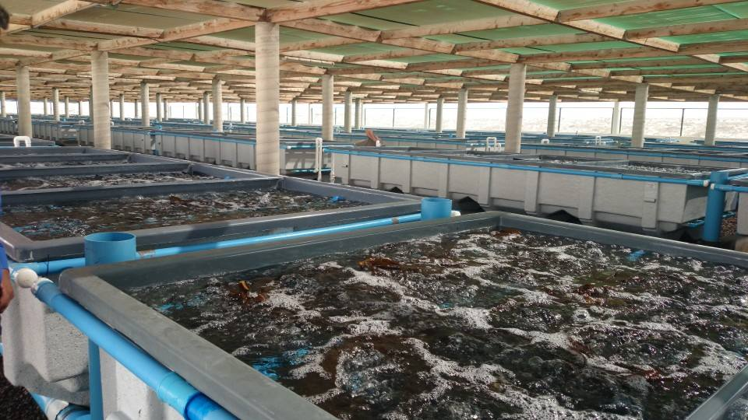
Componente Elaboración de Estudios y Proyectos
Elaboración Estudio de solicitud única ZOFEMAT (Zona Federal Marítimo Terrestre).
Protocolo para obtención Permiso de Pesca y/o acuacultura de Fomento
Manifestación de Impacto Ambiental
Estudio de Prefactibilidad y/o factibilidad
Elaboración de estudios específicos
    Hasta el 70% del costo total, que fluctúa entre 30 y 150 mil pesos, dependiendo del estudio o proyecto. El 30% complementario deberá ser aportación del beneficiario como pago inicial del Estudio de manera anticipada.

Slide 25
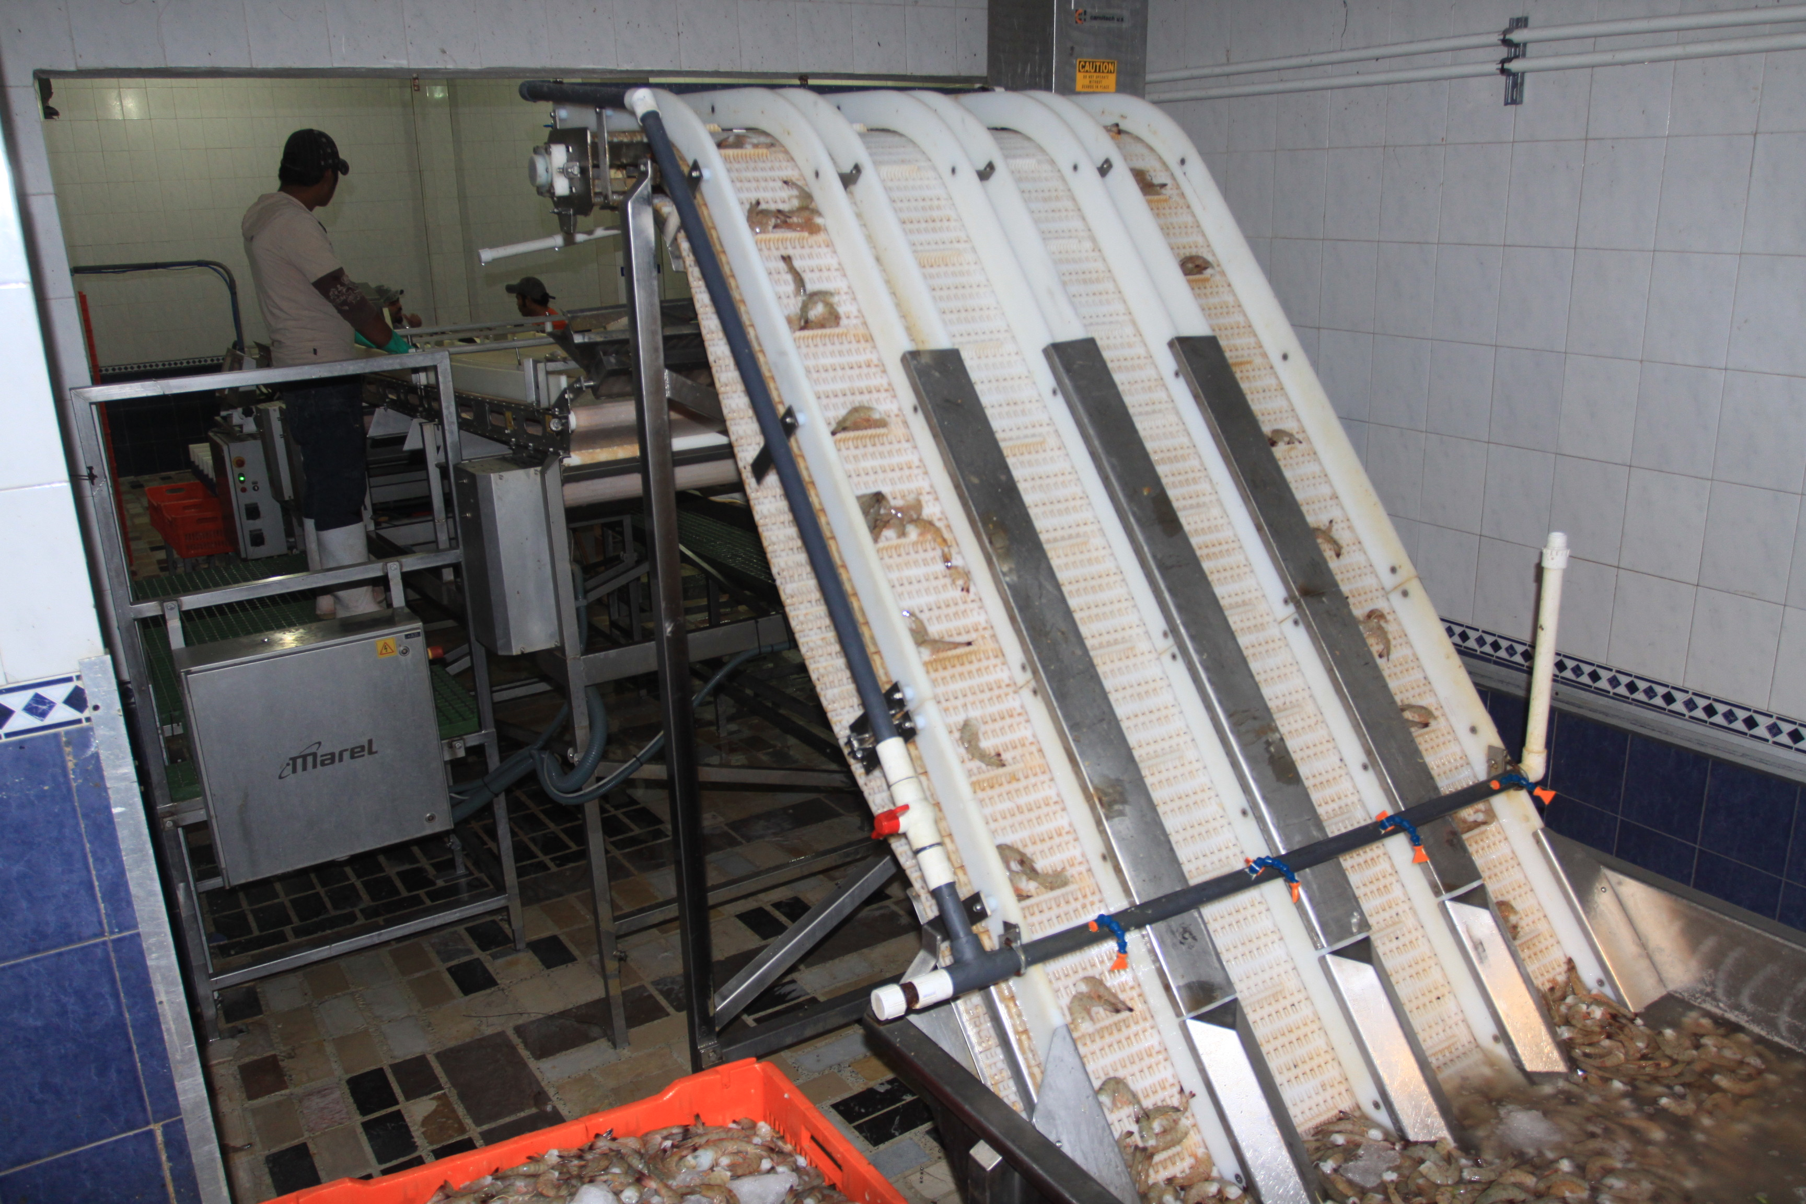
Componente fortalecimiento al desarrollo empresarial, a la generación de valor agregado y a la competitividad
    El monto máximo de apoyo estatal será de hasta de $1,000,000.00 por unidad de producción o hasta el 50% del importe total de la inversión que realice el beneficiario con IVA incluido.
    Cuando la inversión que realice el beneficiario con IVA incluido corresponda a certificación, el monto máximo de apoyo será determinado por la CRyS de acuerdo a la solicitud que se presente y el apoyo que se otorgará no deberá ser superior al 50% (se requerirá proyecto de acuerdo al guion autorizado por la CRyS).
    En ambos casos, considerando que no haya recibido o esté recibiendo incentivos por el mismo concepto de otros programas
Construcción de infraestructura, maquinaria, instalaciones y equipamiento

Slide 26
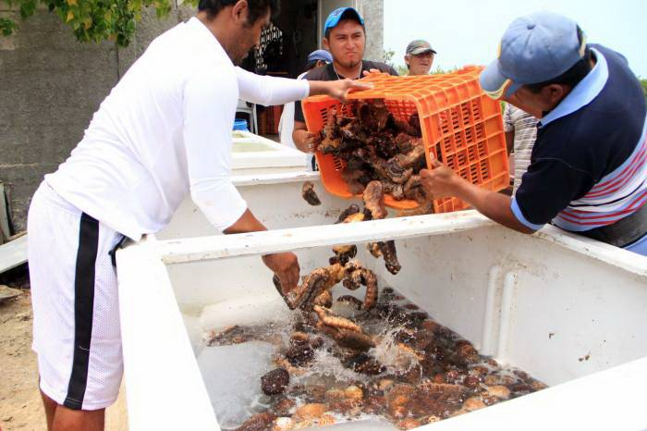
Por cuarto año consecutivo Baja California Sur se destaca a nivel nacional por este modelo de política sensible e incluyente de gran impacto social.
Con el seguro de vida para pescadores se brinda certidumbre a los trabajadores del mar y sus familias, al otorgarse un apoyo económico ante la falta del jefe de familia por algún imprevisto.
De 2016 a 2019 el Gobierno del Estado ha invertido en este programa 11.1 MDP.
Distribución por Municipio
Municipio | Certificados | Total | %
Comondú | 1,749 | 949,707 | 35.13%
La Paz | 878 | 476,754 | 17.58%
Loreto | 436 | 236,748 | 8.75%
Los Cabos | 226 | 122,718 | 4.53%
Mulegé | 1,695 | 920,385 | 34.01%
TOTAL BCS | 4,984 | 2,706,312 | 100.00%
Distribución en el Municipio de Mulegé por Zona
Zona | Certificados | Total | %
Guerrero Negro | 225 | 122,175 | 13.27%
Pacifico Norte | 958 | 520,194 | 56.52%
Laguna de San Ignacio | 263 | 142,809 | 15.52%
Mulegé -Santa Rosalía | 249 | 135,207 | 14.69%
TOTAL | 1,695 | 920,385 | 100.00%

Slide 27
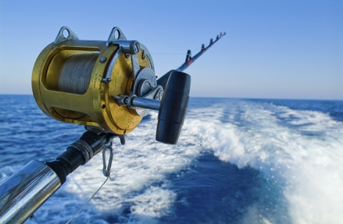
FONMAR
Fondo para la Protección de los Recursos Marinos del Estado de Baja California Sur
Programas 2020

Slide 28
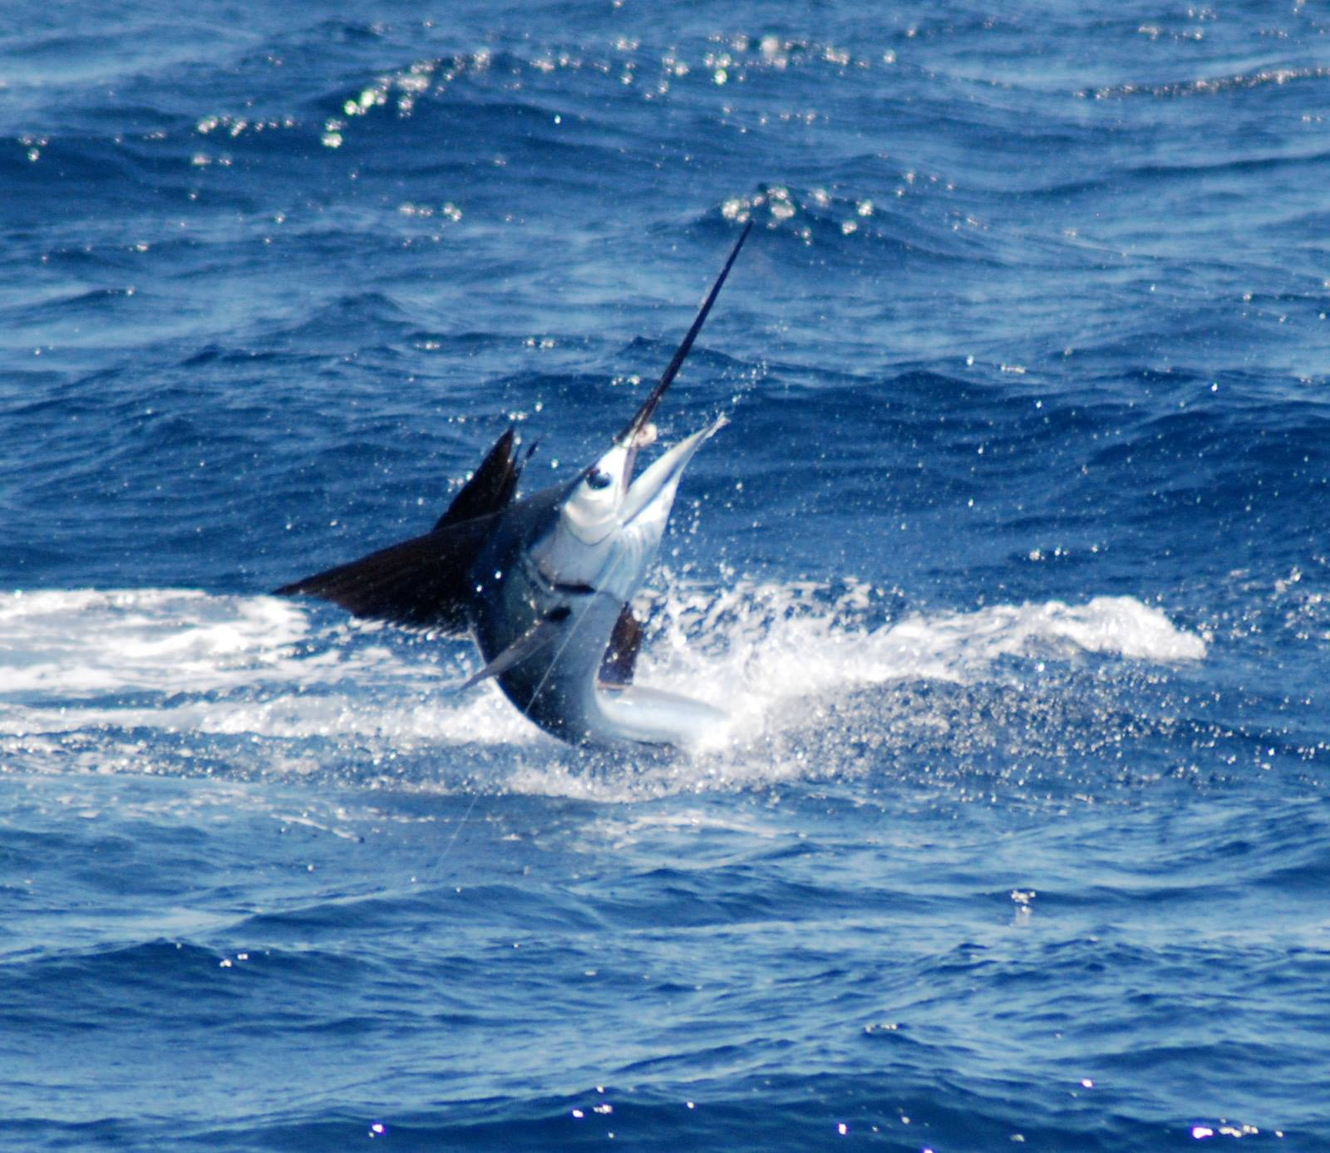
El Fondo para la Protección de los Recursos Marinos del Estado de Baja California Sur es un Fideicomiso Público, el cual tiene como finalidad la óptima administración de los recursos provenientes de los derechos de la pesca deportiva.
Objetivos:
Impulsar el aprovechamiento racional y sustentable de los recursos pesqueros, particularmente de las especies reservadas a la pesca deportiva.
Promover la actividad turística relacionada a la pesca deportiva, y
Promover el crecimiento de la pesca deportiva en todas las regiones de Baja California Sur.

Slide 29
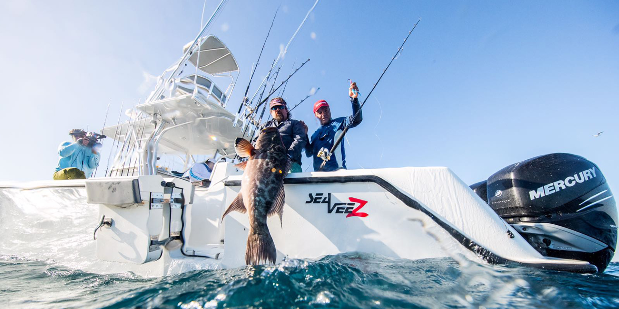
Problemática de la pesca deportiva en BCS:
Pesca ilegal y no declarada de las especies reservadas a la pesca deportiva.
Comercialización ilegal de éstas especies, sobre todo marlín y dorado.
Amenaza permanente de liberar legalmente estas especies a la pesca comercial.
Durante años se padeció la falta de apoyos gubernamentales destinados exclusivamente para esta actividad.
Falta de modernización de las embarcaciones y equipos de pesca.
Falta de capacitación de los prestadores de servicios.

Slide 30
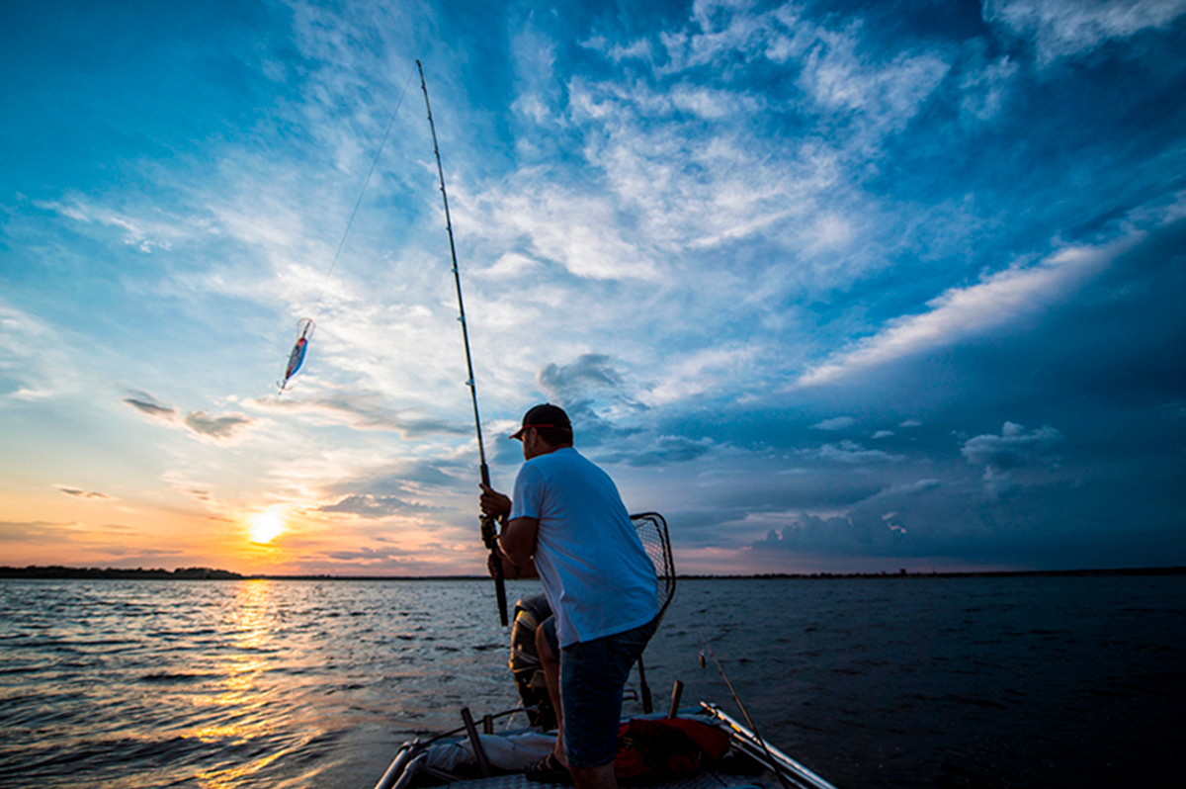
PREAPED
El Programa Estatal de Apoyos para el Desarrollo y Fortalecimiento de la Pesca Deportiva de B.C.S. es un programa de nueva creación y único en su tipo a nivel nacional.
Un diagnóstico preliminar de este sector revela que hay poco más de 1,800 embarcaciones de pesca deportiva en el estado que prestan el servicio de manera habitual, no siempre de manera legal ni ordenada.

Slide 31
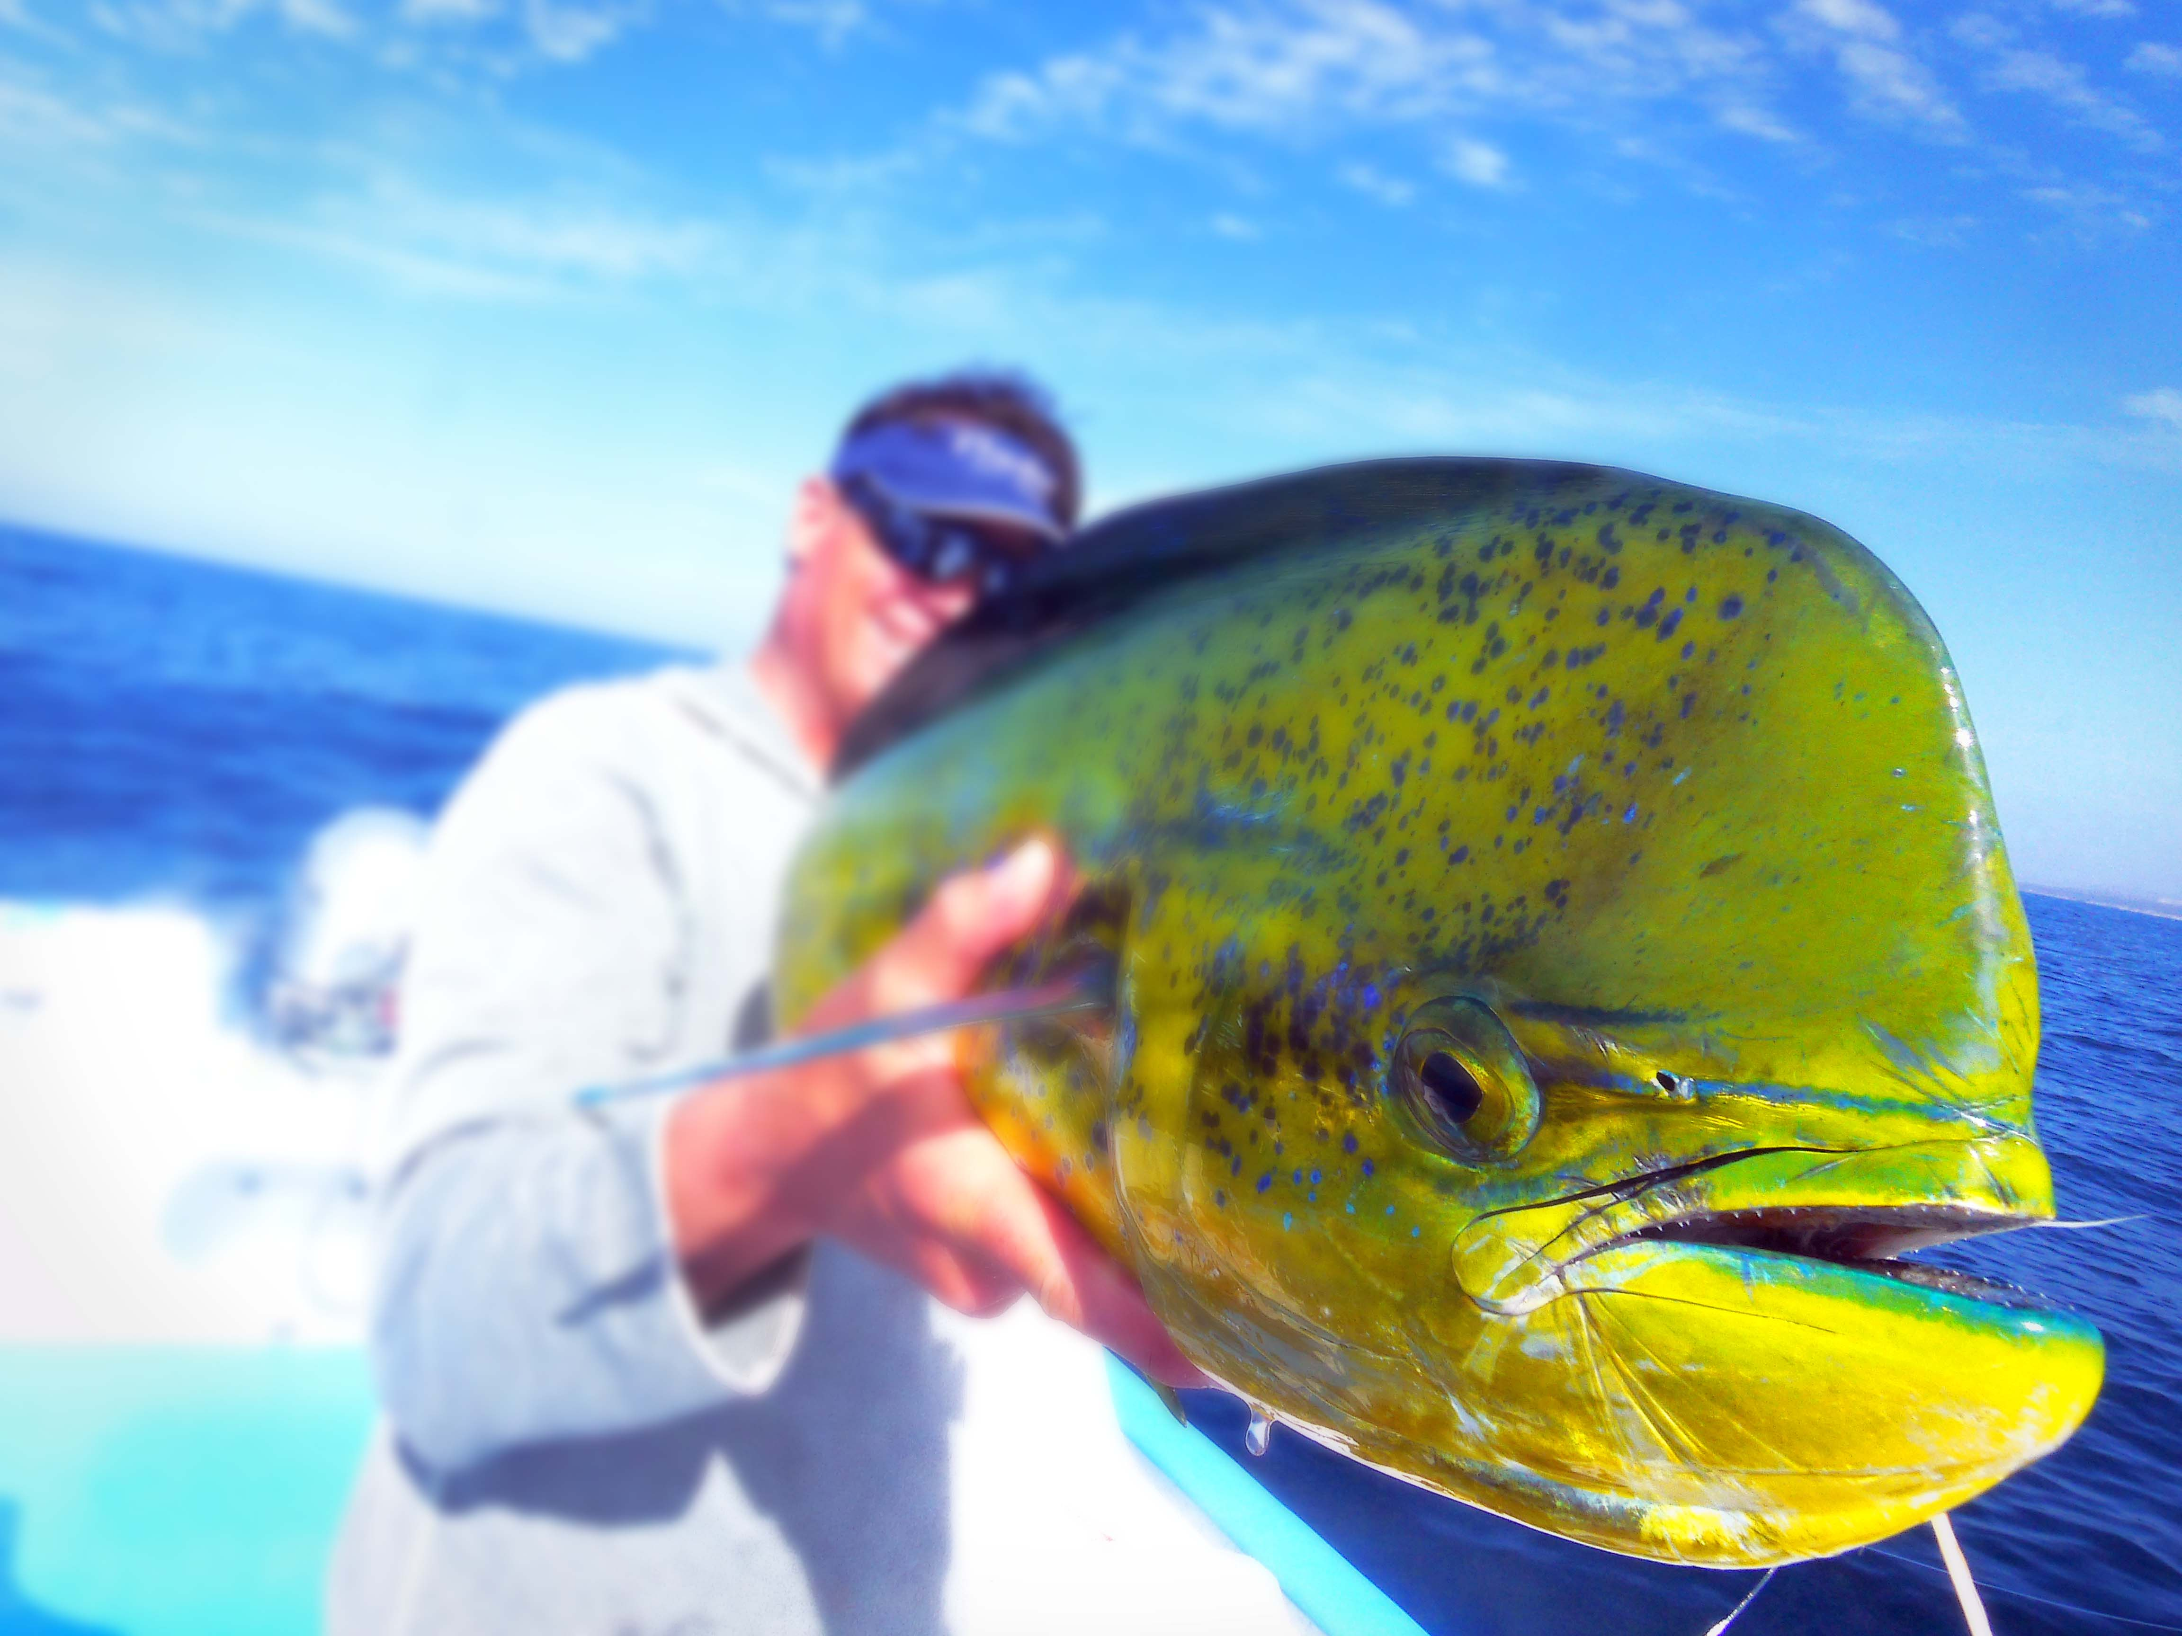
CUADRO 1: NÚMERO DE EMBARCACIONES PESCA DEPORTIVA
REGISTRADAS EN EL ESTADO DE B.C.S.: 1,123
MUNICIPIO | Embarcaciones | %
Los Cabos | 645 | 58
La Paz | 226 | 20
Comondú | 36 | 3
Loreto | 185 | 16
Mulegé | 31 | 3
Total | 1,123 | 100
Fuente: Secretaría de Marina Capitanía de Puerto, actualizada al día 17 de oct de 2019.
Nota: se estima que, por lo menos, hay otras 700 embarcaciones no registradas en Capitanía de Puertos.
DISTRIBUCIÓN POR MUNICIPIOS DE LOS INGRESOS Y
PERMISOS DE PESCA DEPORTIVA VENDIDOS EN B.C.S. EN EL 2019
MUNICIPIO | % | # PERMISOS
INTERNET | 55.36% | 88,853
Los Cabos | 35.72% | 57,331
La Paz | 6.15% | 9,871
Loreto | 2.56% | 4,109
Comondú | 0.08% | 128
Mulegé | 0.12% | 193
Total | 100% | 160,485

Slide 32
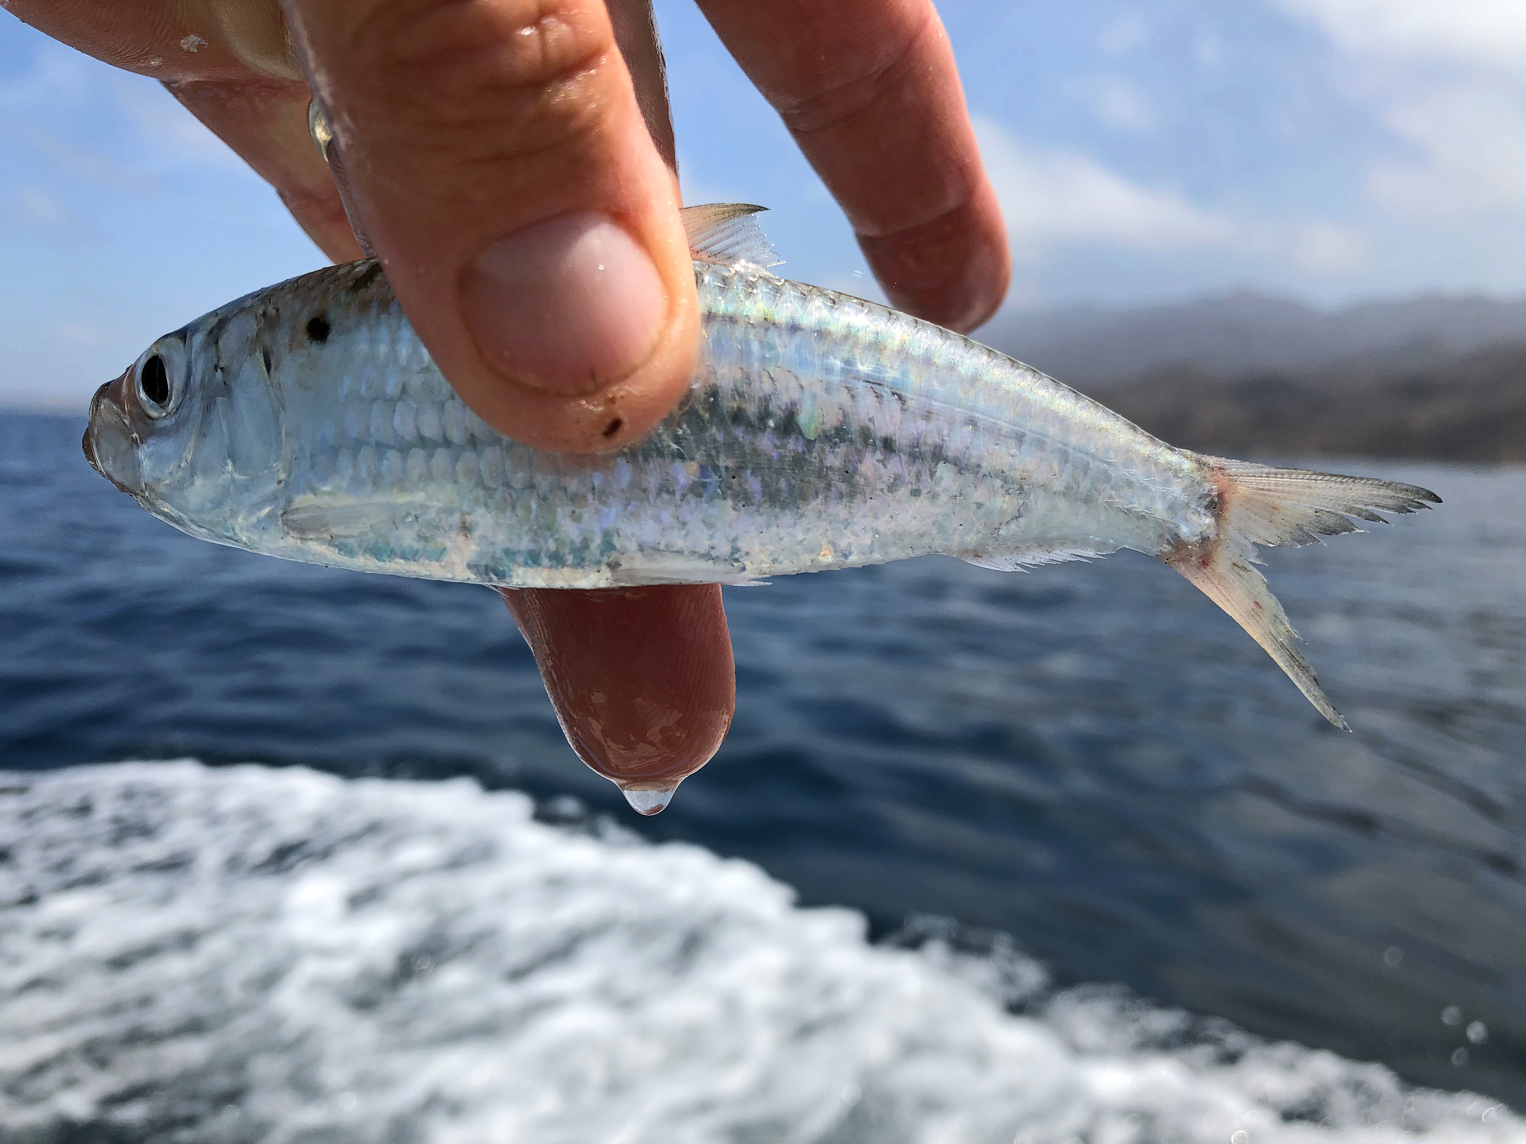
Cobertura Territorial:
El (PREAPED) es un programa de cobertura estatal con presencia en los cincos municipios de B.C.S.
Objetivo General:
Fomentar, impulsar y modernizar las unidades de trabajo y los equipos de pesca, y
Mejorar el recurso humano de la pesca deportiva de B.C.S. a través del desarrollo de nuevas capacidades y habilidades.
Objetivos Específicos:
Aumentar los ingresos de los prestadores de servicios de la pesca deportiva que permitan mejorar la calidad de vida de sus familias.
Mejorar el servicio de la pesca deportiva de B.C.S. en beneficio de los turistas nacionales o extranjeros que nos visitan.
Apoyar a los prestadores de servicio de la pesca deportiva para que desarrollen nuevas habilidades y capacidades con el fin de mejorar la imagen de sus empresas.
Promover la regularización legal, corporativa y administrativa de los prestadores de servicio de la pesca deportiva de B.C.S.
Realizar la actividad de la pesca deportiva de una manera más amigable con el medio ambiente para garantizar un mejor futuro.

Slide 33
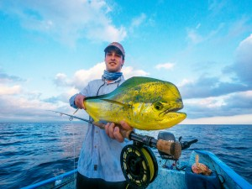
Sujetos de Apoyo:
Los prestadores de servicios de la pesca deportiva que acrediten tener su residencia permanente en B.C.S. y prestar el servicio de manera habitual y ordenada.
Conceptos de Apoyo:
COMPONENTE I: APOYO PARA REPARACIÓN Y MANTENIMIENTO DE EQUIPOS DE TRABAJO
Reparación de motor marino (fuera y dentro de borda). En el caso de los motores marinos fuera de borda se deberá contar con el certificado del proveedor elegido de ser una reparación de media máquina con garantía de piezas nuevas de fábrica.
Reparación de transmisión de motor marino (fuera y dentro de borda). Al igual que el anterior, pero aplicable ambos casos, se deberá contar con el certificado del proveedor elegido de ser una reparación con garantía de piezas nuevas de fábrica.
Remodelación de una embarcación de pesca deportiva de hasta 8.4 metros de eslora (28ft).

Slide 34
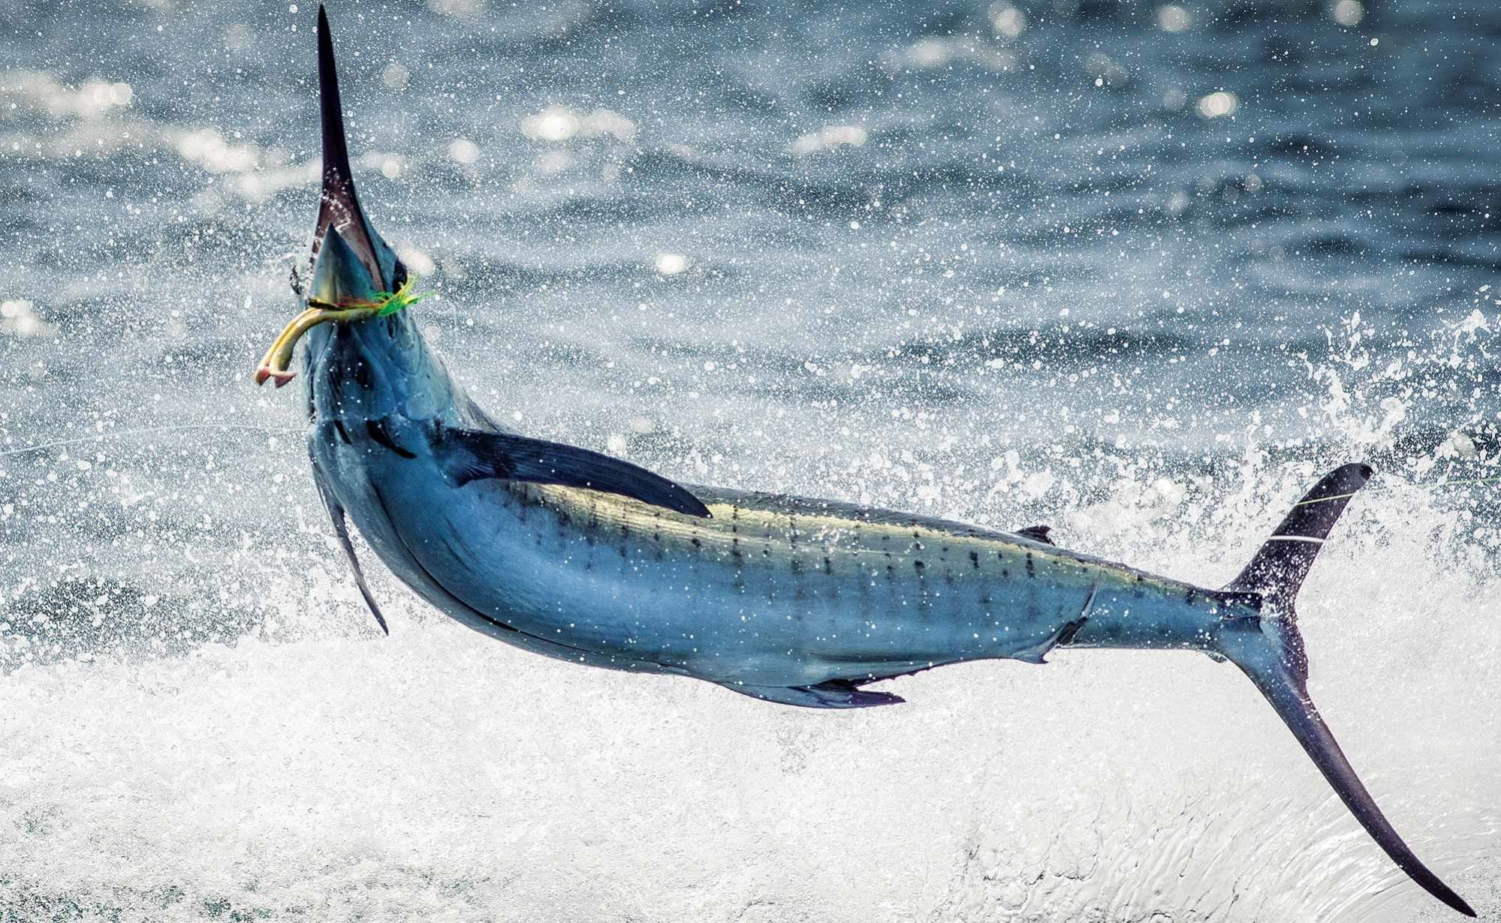
COMPONENTE II: APOYO PARA ADQUISICIÓN DE EQUIPOS Y ARTES DE PESCA
Apoyo para el enganche de un motor marino nuevo.
Apoyo para el enganche de una embarcación de pesca deportiva nueva.
Adquisición de artes de pesca deportiva.
Adquisición de toldo para la embarcación de pesca deportiva.
Adquisición de baño portátil o fijo para la embarcación.
Adquisición de equipos de geo- localización satelital.
Adquisición de equipo de seguridad marítima.
Conversión de dirección manual a hidráulica para embarcación de pesca deportiva de hasta 8.4 metros de eslora (28ft).
Adquisición de equipo de radiocomunicación.
COMPONENTE III: APOYO PARA EL PAGO DE TRÁMITES Y SERVICIOS
Pago del servicio de monitoreo y geolocalización satelital de embarcaciones de pesca deportiva.
Pago para la contratación de cursos y desarrollo de nuevas capacidades.

Slide 35
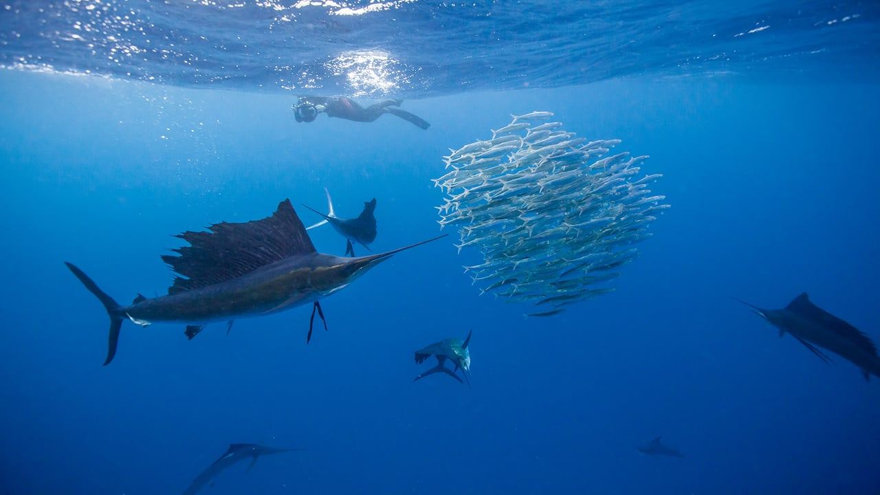
Disposiciones Complementarias:
El Gobierno del Estado de B.C.S. apoyará a los beneficiarios de este programa hasta con el 70% del costo total de su compra o servicio, sin rebasar el monto máximo señalado para cada tipo de apoyo. (En el caso de la compra del motor o embarcación nueva, el apoyo será del 20%). Para conocer estos montos, consultar la tabla de apoyos del (PREAPED), una vez que sean publicados en el boletín oficial, en la convocatoria o sea aperturada la ventanilla para la recepción de documentos, en este último caso hablar directamente con las personas autorizadas para dar información. Este programa considera una aportación de por lo menos el 30% del beneficiario.
En el caso de personas morales, se podrán entregar hasta dos apoyos por organización social al año, mientras sea a diferentes socios.
En el caso de personas físicas, se podrá autorizar más de un concepto de apoyo mientras la suma de éstos no rebasen el monto total de 50,000 pesos y no sean por el mismo concepto.
Vamos a solicitar, entre otros documentos, la Cédula de Ordenamiento de Embarcaciones de Pesca Deportiva expedida por el gobierno de B.C.S.
Siguientes pasos próximos días (ruta crítica):
Aprobación de los lineamientos del PREAPED, segunda semana de febrero del año en curso.
Publicación de los lineamientos del PREAPED, tercer semana de febrero.
Publicación de la convocatoria del PREAPED, cuarta semana de febrero.
Apertura de ventanilla para recepción de documentos, primer semana de marzo.

Slide 36
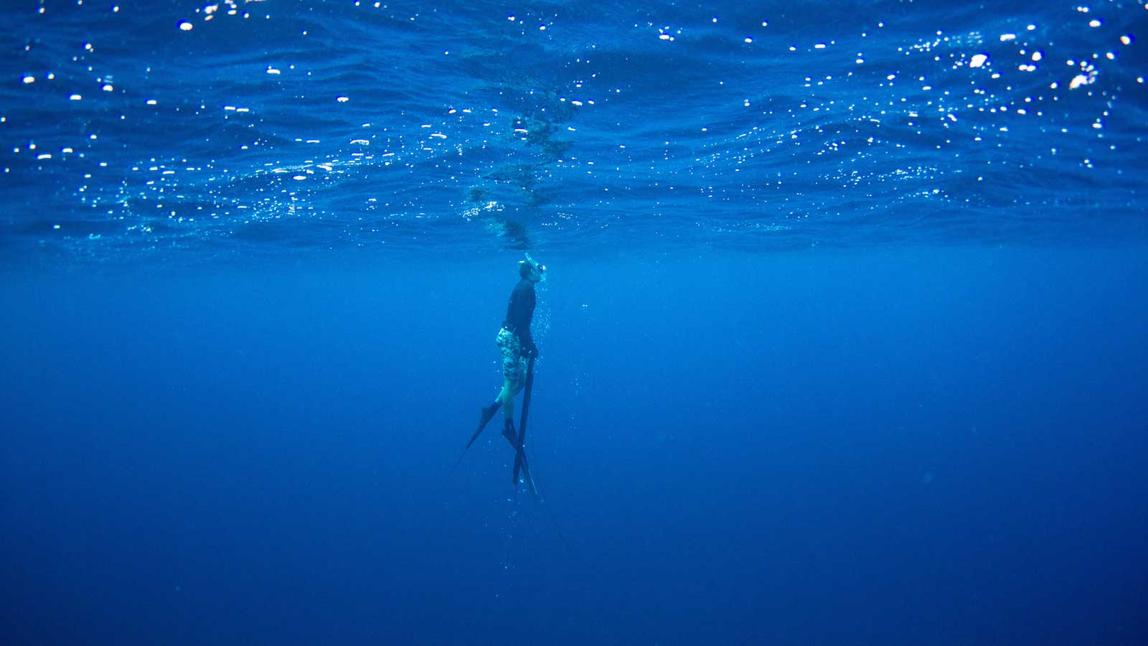
Para más información comunicarse a los siguientes números de teléfono y correo electrónico:
Coordinación de inspección y vigilancia del municipio de Loreto
Coordinador del programa: | Reynaldo Eduviges Rubio Quintana
Dirección: | Paseo Nicolas Tamaral, entre Benito Juárez y Héroes de Independencia, s/n, colonia centro, cp.23880, Loreto, B.C.S.
Teléfono de oficina: | 6131350426
Correo electrónico | reynaldo.rubio@fonmar.gob.mx
Horario de atención: | Lunes a viernes 08:00 a 16:00 hrs.
Coordinación de inspección y vigilancia del municipio de Mulegé
Coordinador del programa: | Sixto Lombera Romero
Dirección: | Carretera transpeninsular km 0.5 al norte colonia Cuauhtémoc, Santa Rosalía, B.C.S.
Teléfono de oficina: | 6151521995
Correo electrónico | sixto.lombera@fonmar.gob.mx
Horario de atención: | Lunes a viernes 08:00 a 16:00 hrs.
Dirección Técnica del Fonmar
Responsable: | Luis Antonio García Rodríguez
Dirección: | Isabel la Católica esq. Melchor Ocampo, edificio secretaria de pesca y acuacultura, 2do piso., La Paz, B.C.S.
Teléfono de oficina: | 6121233807
Correo electrónico | fonmar.bcs@gmail.com
Horario de atención: | Lunes a viernes 08:00 a 16:00 hrs.

Slide 37
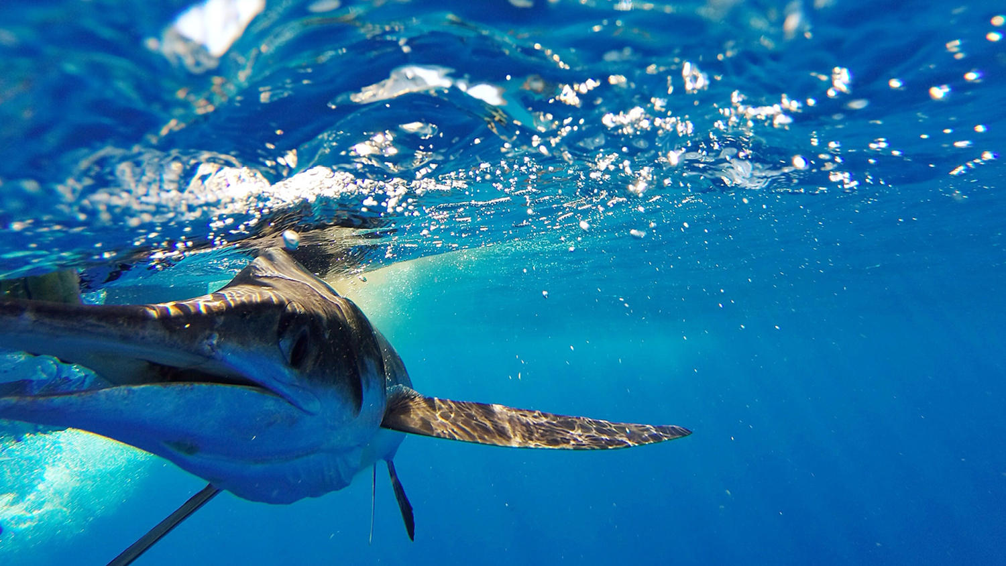
COORDINACIÓN ESTATAL DE TORNEOS DEL PESCA DEPORTIVA DEL FONMAR
Los sudcalifornianos estamos convencidos que la pesca deportiva es uno de los pilares fundamentales del desarrollo económico y social de nuestra entidad. Por ello, el gobierno del estado ha apoyado incondicionalmente el fomento y promoción de esta actividad mediante la organización de los torneos locales de pesca deportiva en todas las comunidades pesqueras de B.C.S.
En este sentido, un proyecto bandera de esta administración, y de gran éxito, ha sido el serial de pesca deportiva “Dos Mares, Copa de Campeones Calisureños”, al cual recientemente hemos sumado el programa de “Clínicas infantiles de Pesca Deportiva”, este último tiene el objetivo fundamental educar a las nuevas generaciones de pescadores deportivos de Sudcalifornia para que practiquen la pesca de una manera más racional y sustentable.
Finalmente, en este 2020, vamos a complementar las clínicas infantiles y para ellos buscaremos que las niñas y niños participantes pongan en práctica los conocimientos recién aprendidos, en el marco de torneos locales de orilla.

Slide 38
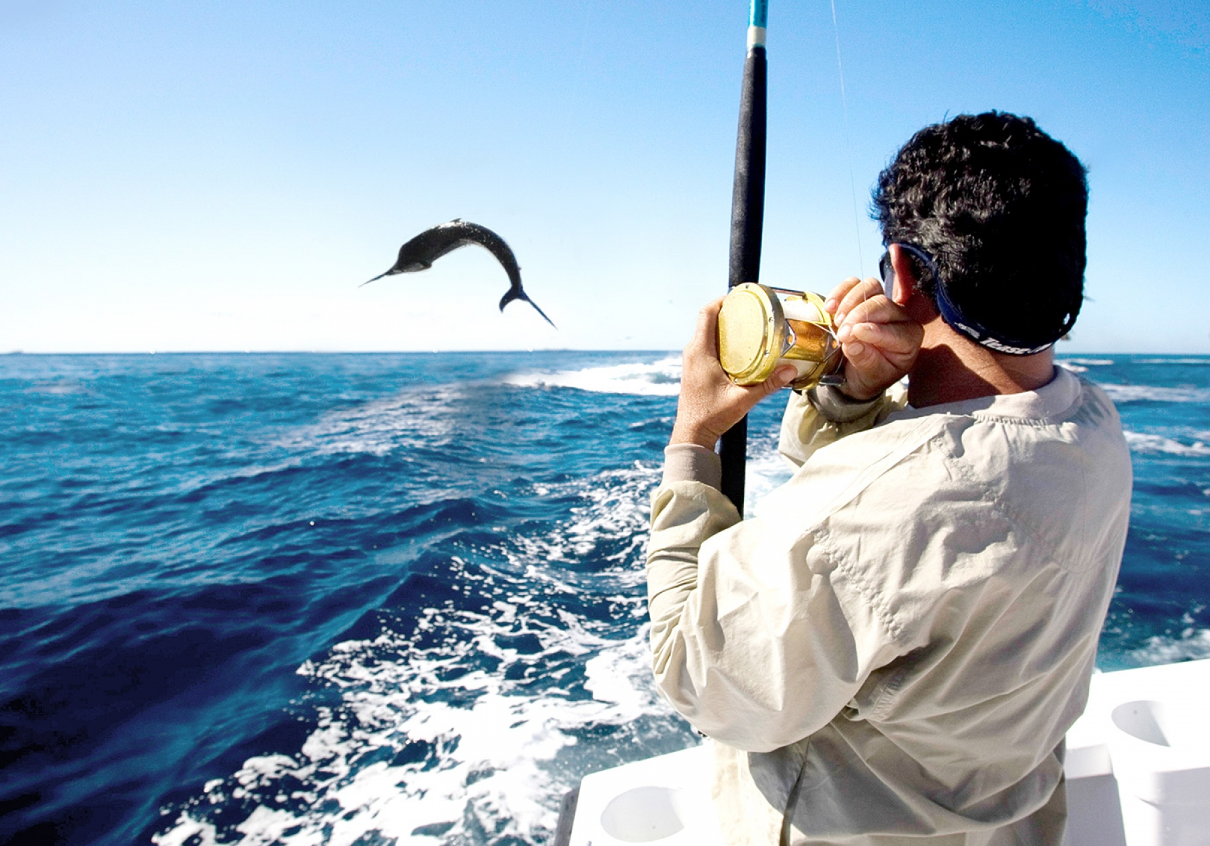
TORNEOS Y CLÍNICAS
Torneos Clasificatorios Agosto 2019 a Diciembre 2019
Pases repartidos hasta el momento Agosto 2019 – Enero 2020 | 119
Clínicas realizadas 2019 A Diciembre 2019 | 11
Niños incluidos a la pesca deportiva A Diciembre 2019 | 578

Slide 39

TORNEOS Y CLÍNICAS
Torneos de Pesca Deportiva Año 2020
Total torneos Serial Calisureños 2020 Agosto 2019 – Agosto 2020 | 47
Total torneos B.C.S. año 2020 Enero 2020-Diciembre 2020 | 51
Pases por entregar Enero 2020-Agosto 2020 | 279
Final Calisureños 2020 Loreto | 08 y 09 de agosto 2020

Slide 40
CUADRO RESUMEN DE ACTIVIDADES
Ejercicio 2020
Municipio | Torneo Altamar | Torneo Orilla | Clínicas infantiles
Mulegé | 9 | 7 | 7
Loreto | 9 | 4 | 2
Comondú | 3 | 3 | 3
La Paz | 11 | 4 | 3
Los Cabos | 17 | 10 | 1
Otros Estados | 2 | 0 | 0
Total | 51 | 28 | 16

Slide 41

CALENDARIO: TORNEOS DE PESCA DEPORTIVA DE ALTAMAR
Municipio de Mulegé
No. | Fecha | Nombre | Categoría | Especie | Comunidad
1 | 14 al 16 febrero | La Jungla | Altamar | Dorado, Jurel | Mulegé
13 | 29 y 30 mayo | Isla San Marcos | Altamar | Libre | Isla San Marcos
18 | 19 al 21 junio | Bulls Only | Altamar | Dorado | Punta Chivato
19 | 20 y 21 junio | Día del Padre | Altamar | Libre | Isla Natividad
21 |  | Torneo de la Amistad |  |  | Punta Eugenia
26 | 18 y 19 julio | Californiano | Altamar | Jurel y Calicó | Bahía Asunción
34 | 07 y 08 septiembre | Día de La Virgen | Altamar | Jurel | Isla Natividad
35 |  | Punta Abreojos |  |  | Punta Abreojos
51 |  | La Bocana | Altamar |  | La Bocana

Slide 42

CALENDARIO: TORNEOS DE PESCA DEPORTIVA DE ORILLA
Municipio de Mulegé
No. | Fecha | Nombre | Categoría | Especie | Comunidad
2 | 15-feb | La Jungla | Infantil | Libre | Mulegé
10 | 30-may | Isla San Marcos | Infantil | Libre | Isla San Marcos
12 | 20-jun | Bulls Only | Infantil | Libre | Punta Chivato
14 | 18-jul | Californiano | Infantil y Adulto | Libre | Bahía Asunción
20 | 08-sep | Isla Natividad | Infantil y Adulto | Libre | Isla Natividad
21 |  | Punta Abreojos | Infantil | Libre | Punta Abreojos
28 |  | La Bocana | Infantil | Libre | La Bocana

Slide 43

CALENDARIO: CLÍNICAS DE PESCA DEPORTIVA INFANTIL
Municipio de Mulegé
No. | Fecha | Nombre | Categoría | Comunidad
1 | 14-feb | La Jungla | Infantil | Mulegé
6 | 30-may | Isla San Marcos | Infantil | San Marcos
8 | 20-jun | Bulls Only | Infantil | Punta Chivato
9 | 18-jul | Californiano | Infantil | Bahía Asunción
11 | 08-sep | Isla Natividad | Infantil | Isla Natividad
12 |  | Punta Abreojos | Infantil | Punta Abreojos
16 |  | La Bocana | Infantil | La Bocana

Slide 44

CALENDARIO: TORNEOS DE PESCA DEPORTIVA DE ALTAMAR
Municipio de Loreto
No. | Fecha | Nombre del Torneo | Categoría | Especie | Comunidad
5 | 16 al 18 abril | La misión | Altamar | Jurel | Loreto
7 | 30 abril al 2 de mayo | Ranchero | Altamar | Jurel | Loreto
10 | 3 al 6 mayo | Casstour | Altamar | Jurel | Loreto
11 | 15 al 17 mayo | 2do Torneo Robert Ross | Altamar | Marlin, Dorado | Puerto Escondido
14 | 5 y 6 de junio | 6to Torneo Gastronómico | Altamar | Jurel | Loreto
20 | 27 y 28 de junio | Blue Anchor | Altamar | Jurel | Loreto
24 | 9 al 11 julio | Fishing For The Mission | Altamar | Jurel | Loreto
31 | Agosto | Club Caza del Valle de Santo Domingo |  |  | Loreto

Slide 45

CALENDARIO: TORNEOS DE PESCA DEPORTIVA DE ORILLA
Municipio de Loreto
No. | Fecha | Nombre | Categoría | Especie | Comunidad
6 | 18-abr | La Misión | Infantil | Libre | Loreto
8 | 16-may | 2do Torneo Robert Ross | Infantil | Libre | Puerto Escondido
11 | 06-jun | Gastronómico | Infantil y Adulto | Libre | Loreto
18 | 08-ago | 2do Final Calisureños | Infantil | Libre | Loreto

Slide 46

CALENDARIO: CLÍNICAS DE PESCA DEPORTIVA INFANTIL
Municipio de Loreto
No. | Fecha | Nombre | Categoría | Comunidad
3 | 18-abr | La Misión | Infantil | Loreto
4 | 16-may | Robert Ross | Infantil | Puerto Escondido

